Slide 1




Power BI
Sesión 1
WWW.IZIED.COM
Notes:
En estas diapositivas tienes todas las opciones que podrías usar en una presentación, recuerda que puedes duplicar las diapositivas las veces que quieras (intenta que el mismo diseño no se replique varias veces consecutivamente para poder hacer la diapositiva mas dinámica).

Slide 2
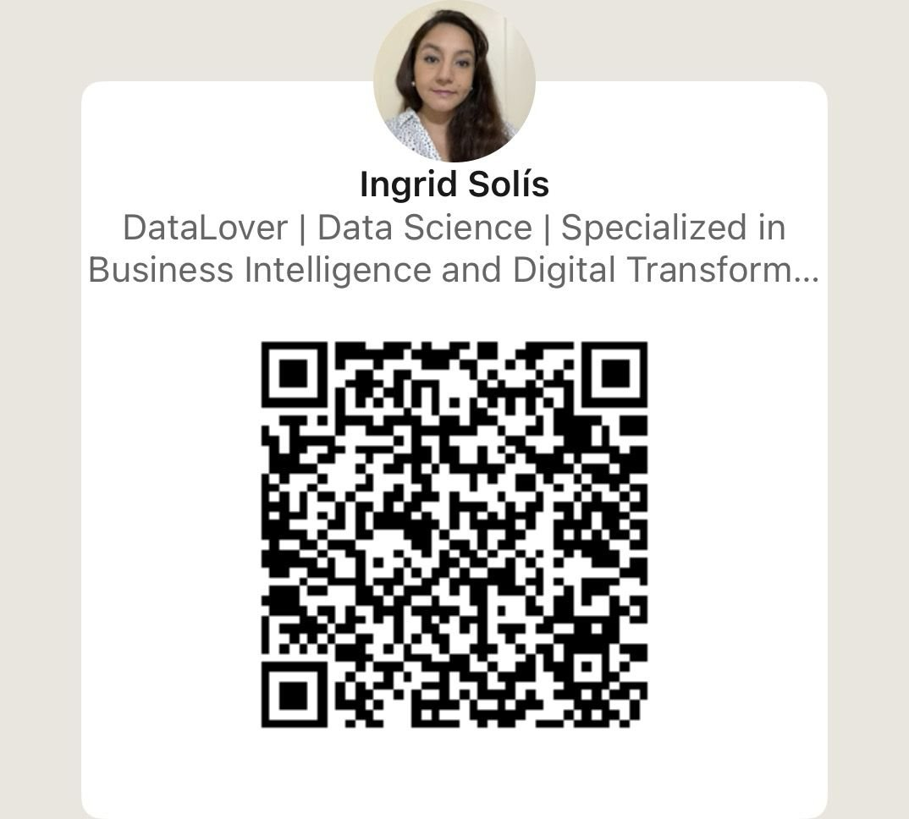
En este cuadro puedes
poner cualquier imagen
alusiva al tema de la presentación.
Presentación
Ingeniera Civil Industrial de la Universidad de Chile con más de 20 años de experiencia profesional. Actualmente dedicada a la consultoría en transformación digital y gestión de proyectos. Mi expertis son las soluciones basadas en datos para optimizar la toma de decisiones estratégicas.
He liderado la implementación de proyectos de Business Intelligence (BI) y he trabajado en diversas industrias como la bancaria, financiera, educativa y productiva.
Mi enfoque está en apoyar a las empresas en su proceso de transformación digital, brindando soluciones que les permitan avanzar hacia su siguiente nivel de competitividad.
Actualmente, estoy cursando el segundo año de un Magíster en Data Science en la Universidad del Desarrollo, lo que me permite integrar conocimientos avanzados en ciencia de datos y machine learning para generar modelos predictivos de alto impacto.
Qué te gusta hacer en tus tiempos libres
Qué te gusta hacer en tus tiempos libres
A qué te dedicas
Qué te gusta hacer en tus tiempos libres
A qué te dedicas
Cuál es tu nombre
A qué te dedicas
Cuál es tu nombre
Cuál es tu nombre
Cuál es tu expectativa para este módulo
Cuál es tu expectativa para este módulo
Cuál es tu expectativa para este módulo
Notes:
En el bloque de texto de esta diapositiva, puedes poner el texto con viñetas para anotar ideas, conceptos, cosas importantes etc.

Slide 3
Conociéndonos
Persona
Laboral
Curso
¿Cuál es tu nombre?
¿A qué te dedicas?
¿Cuál es tu expectativa para este curso?
Notes:
En diapositivas como estas, que tienen recuadros o tablas, puedes modificar los elementos que están en la diapositiva, o puedes crear las tuyas desde la herramienta de tablas, recuerda usar el tema/paleta de colores de IZIED.

Slide 4
Introducción
Hoy en día los datos son muy importantes
"Vivimos en una cultura de datos en la que las decisiones empresariales se basan en hechos"
Por ello se hace tan necesario poder contar con herramientas que permitan apoyar la toma de decisiones con información fidedigna
Esto supone un desafío en el manejo y visualización efectiva de los datos.

Slide 5

Introducción
Muchas organizaciones están utilizando power bi como solución, ya que sirve tanto a los usuarios empresariales como a los desarrolladores, para analizar, visualizar y colaborar fácilmente con los datos.
En este curso vamos a descubrir cómo se puede aprovechar power bi para crear fácilmente informes y cuadros de mando con visualizaciones interactivas

Slide 6


Introducción a la Inteligencia de Negocios (BI)

Slide 7
Introducción a la Inteligencia de Negocios (BI)
¿Qué es Inteligencia de Negocios?
Definición y contexto
Ciclo de BI: recopilación, análisis, visualización, decisión
Importancia del BI en las organizaciones
Casos de uso (ventas, finanzas, operaciones)
Diferencia entre datos, información y conocimiento
Herramientas populares de BI (Power BI, Tableau, Qlik)
Pregunta abierta: ¿Dónde usan datos en su trabajo diariamente?
Notes:
En el bloque de texto de esta diapositiva, puedes poner el texto con viñetas para anotar ideas, conceptos, cosas importantes etc. También puedes resaltar partes importantes del texto y poniéndolas en el color que se muestra en el ejemplo.

Slide 8
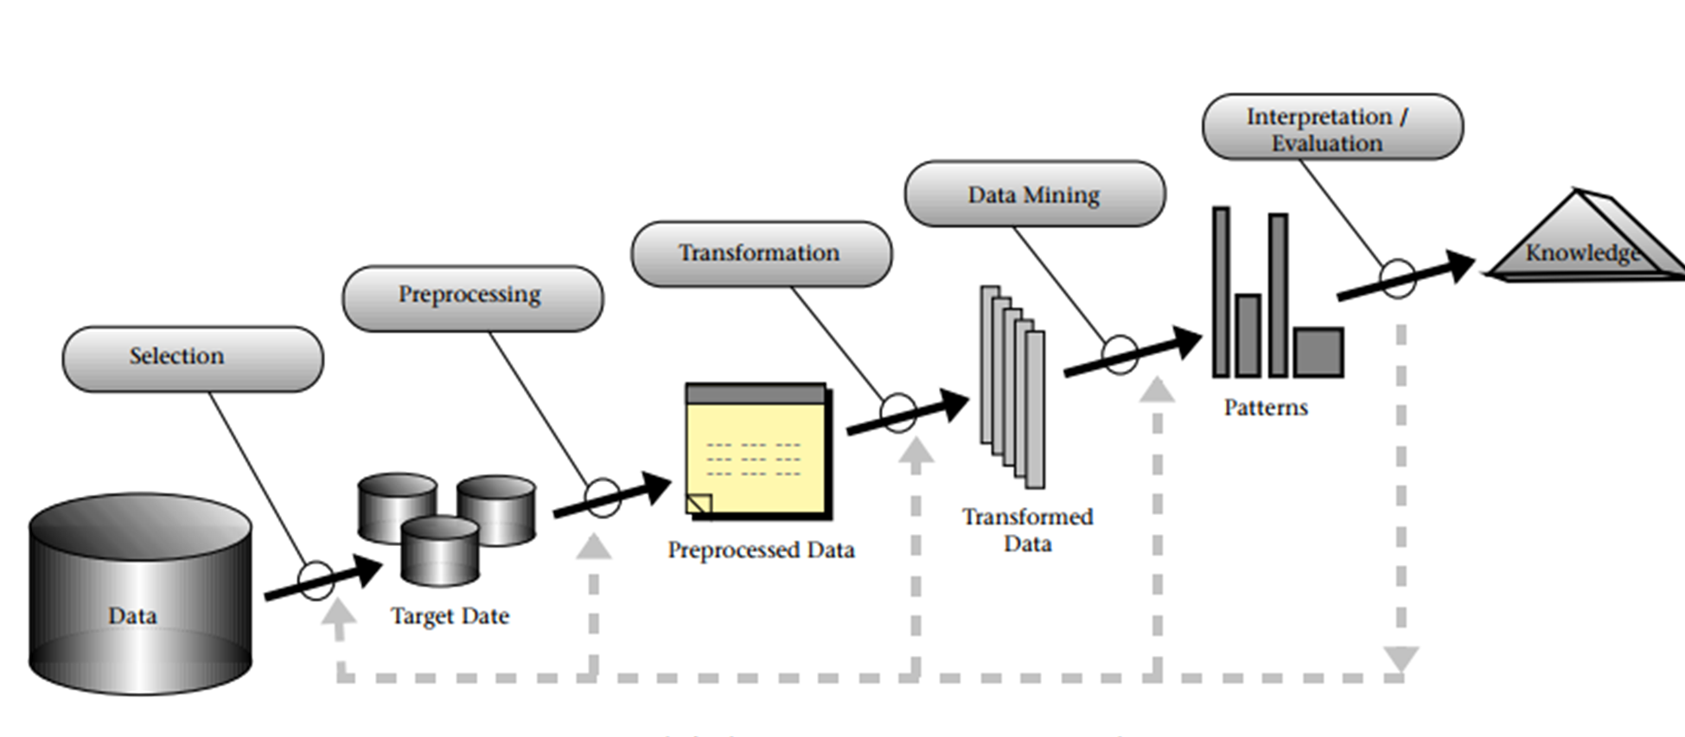
KDD
(KNOWLEDGE DISCOVERY IN DATABASES)
U. Fayyad en 1996 define el Knowledge Discovery in Databases, también conocido como KDD,o descubrimiento de conocimiento en bases de datos como “el proceso no trivial de identificar patrones válidos, novedosos, potencialmente útiles y, en última instancia, comprensibles a partir de los datos.
Notes:
En el bloque de texto de esta diapositiva, puedes poner el texto con viñetas para anotar ideas, conceptos, cosas importantes etc. También puedes resaltar partes importantes del texto y poniéndolas en el color que se muestra en el ejemplo.

Slide 9

ETAPAS DE UN PROYECTO BI
Notes:
En el bloque de texto de esta diapositiva, puedes poner el texto con viñetas para anotar ideas, conceptos, cosas importantes etc. También puedes resaltar partes importantes del texto y poniéndolas en el color que se muestra en el ejemplo.

Slide 10
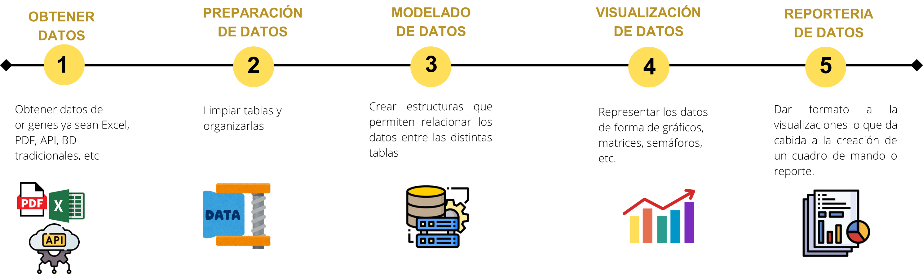
ETAPAS DE UN PROYECTO BI
Notes:
En el bloque de texto de esta diapositiva, puedes poner el texto con viñetas para anotar ideas, conceptos, cosas importantes etc. También puedes resaltar partes importantes del texto y poniéndolas en el color que se muestra en el ejemplo.

Slide 11
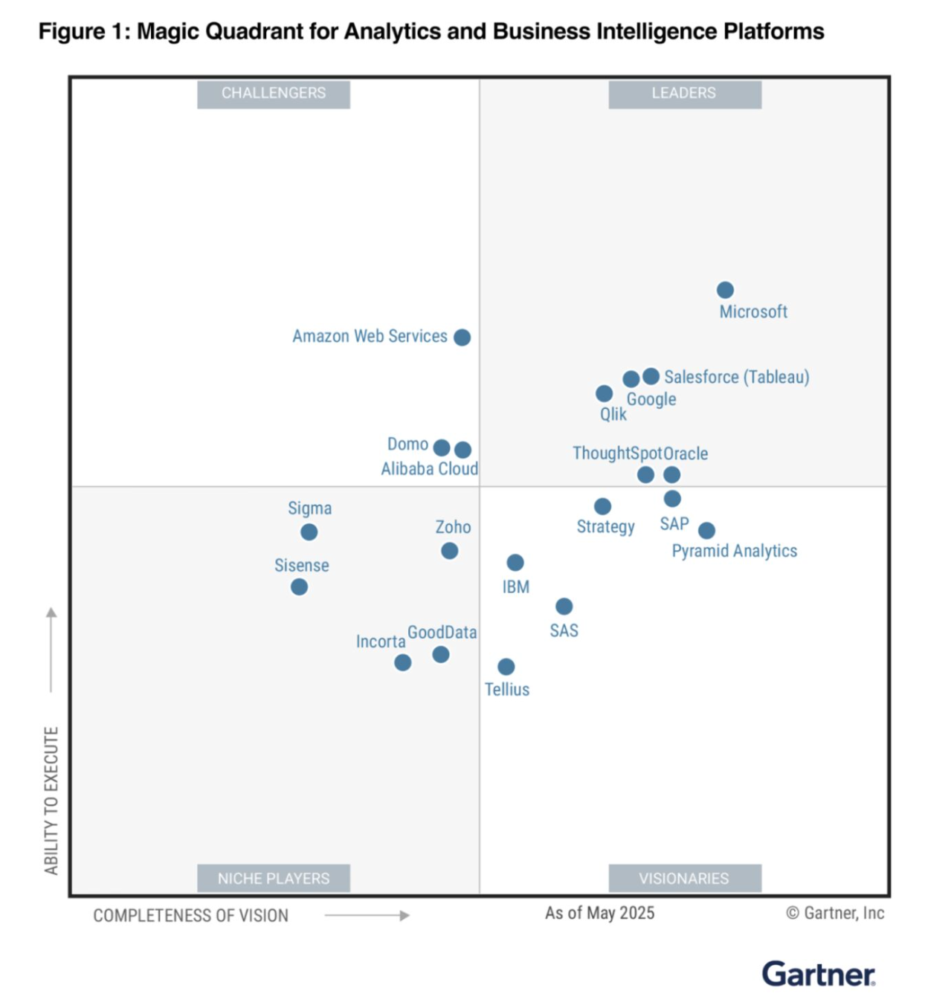
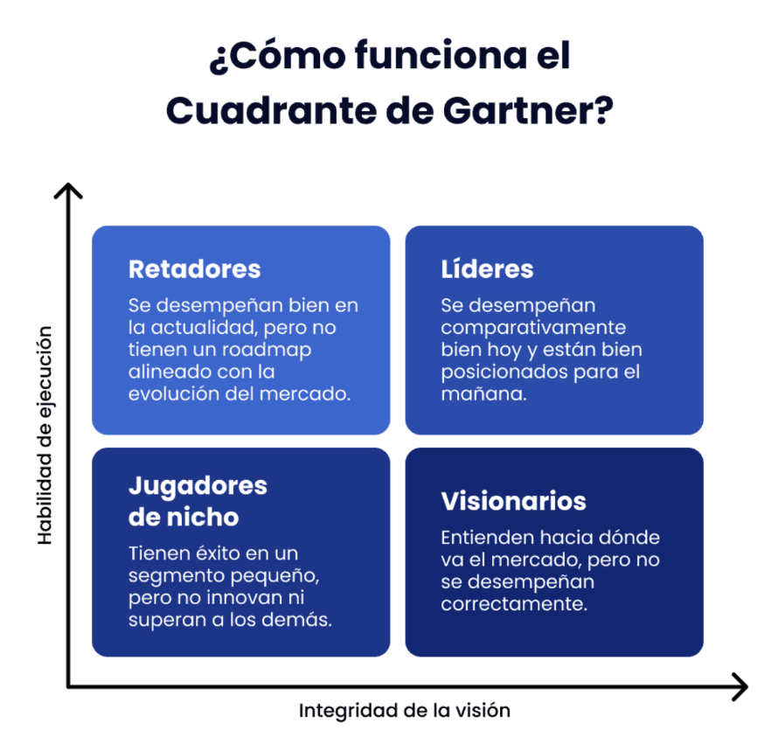
Cuadrante mágico de Gartner
De plataformas analíticas y de business intelligence (ABI) 2025
Gartner menciona que “Power BI es la mejor plataforma de analítica y BI del mercado por su integración y visión conjunta con Microsoft 365, Teams y Azure, por su amplitud de capacidades y por su competitiva relación calidad/precio único”
Notes:
En el bloque de texto de esta diapositiva, puedes poner el texto con viñetas para anotar ideas, conceptos, cosas importantes etc.

Slide 12
Aspectos generales
Recomendaciones para profundizar:
Microsoft Learn
Comunidad de Power BI
Curso oficial y certificaciones PL-300
Espacio de preguntas y respuestas
Notes:
En esta diapositiva puedes colocar imágenes, crear tus tablas, gráficos etc.

Slide 13
Microsoft Learn
Ventajas:
Cursos en español e inglés, con ejercicios paso a paso.
Simulaciones reales en Power BI.
Progreso medido con insignias y puntos.
Material actualizado según las versiones más recientes de Power BI.
Recomendaciones:
Rutas de aprendizaje sugeridas:
"Analizar datos con Power BI"
"Obtener datos para análisis con Power BI"
"Modelar datos en Power BI"
Link: https://learn.microsoft.com/es-es/training/powerplatform/power-bi
Notes:
En esta diapositiva puedes colocar imágenes, crear tus tablas, gráficos etc.

Slide 14
Comunidad de Power BI
Es el foro oficial y red social de usuarios de Power BI, parte del ecosistema Microsoft Fabric.
¿Qué ofrece?
Foros de discusión y resolución de dudas técnicas.
Blog con novedades y ejemplos de uso reales.
Eventos virtuales y desafíos mensuales.
Acceso a reportes creados por la comunidad.
Espacios temáticos: DAX, visualización, modelado, etc.
¿Por qué es útil?
Puedes aprender de casos reales y soluciones prácticas.
Ideal para resolver errores o dudas técnicas específicas.
Excelente para estar al día con las actualizaciones de producto.
Link: https://community.fabric.microsoft.com/
Notes:
En esta diapositiva puedes colocar imágenes, crear tus tablas, gráficos etc.

Slide 15
Curso oficial y certificaciones PL-300
PL-300: Es la certificación oficial de Microsoft para Analistas de Datos con Power BI. Antes se llamaba DA-100.
¿Qué valida?
Las habilidades para:
Preparar datos
Modelar datos
Visualizar y analizar
Implementar seguridad
Entregar insights accionables
Estructura del examen:
40–60 preguntas (en español o inglés)
Múltiple opción, escenarios, simulaciones
Dura aprox. 100–120 minutos
¿Cómo prepararse?
Microsoft Learn ofrece una ruta oficial gratuita.
Link: https://learn.microsoft.com/es-es/credentials/certifications/data-analyst-associate/?practice-assessment-type=certification
Notes:
En esta diapositiva puedes colocar imágenes, crear tus tablas, gráficos etc.

Slide 16
Arquitectura General de Power BI

Slide 17
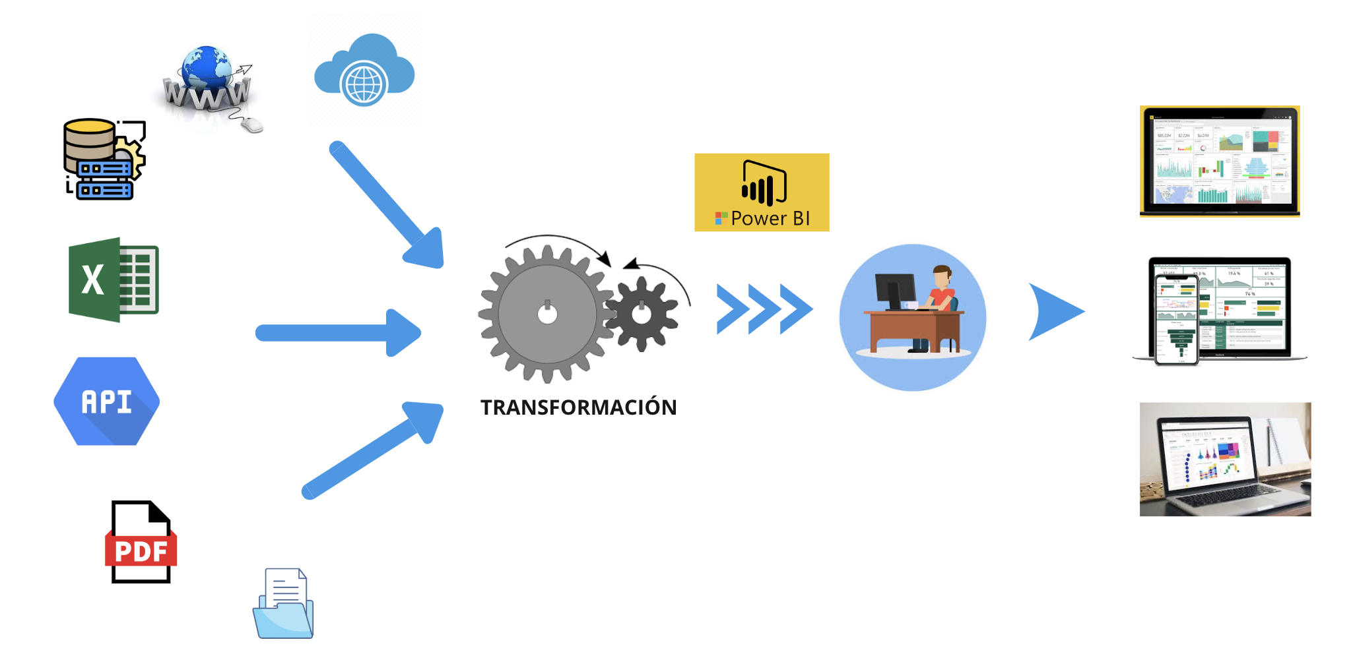
Arquitectura PBI
Notes:
En esta diapositiva puedes colocar imágenes, crear tus tablas, gráficos etc.

Slide 18
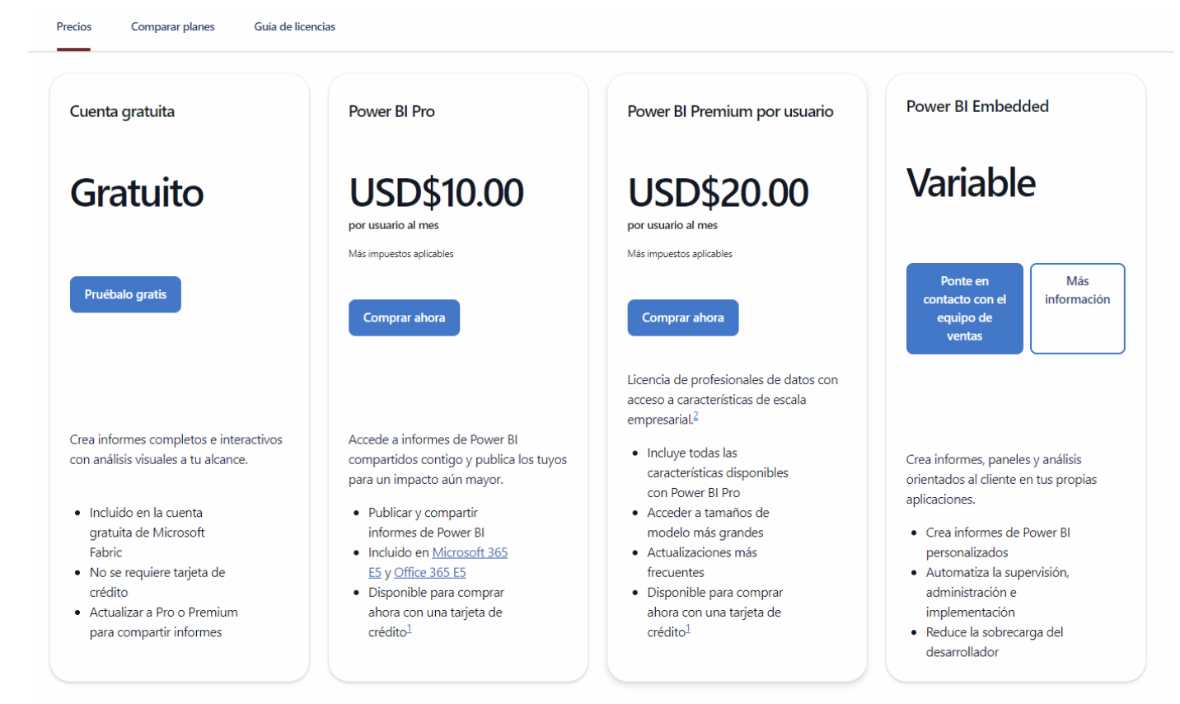
Formas de licenciamiento
Fuente: https://www.microsoft.com/es-cl/power-platform/products/power-bi/pricing
Notes:
En esta diapositiva puedes colocar imágenes, crear tus tablas, gráficos etc.

Slide 19




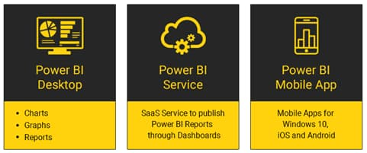

Componentes principales
1
2
3
4
Item 2
Item 3
Aplicación de escritorio gratuita que se utiliza para diseñar, crear y desarrollar informes interactivos
Plataforma en la nube que permite a los usuarios compartir, colaborar y consumir informes interactivos creados con Power BI Desktop.
Aplicación móvil de Power BI, disponible para dispositivos iOS y Android.
Permiten la actualización de datos locales de forma segura y la publicación de informes en entornos on-premise.
Notes:
Si necesitas dejar solo un cuadro, puede borrar los demás y alinearlo en medio de la diapositiva. Si debes dejar dos, acomódalos en la parte central de la diapositiva de forma horizontal.

Slide 20
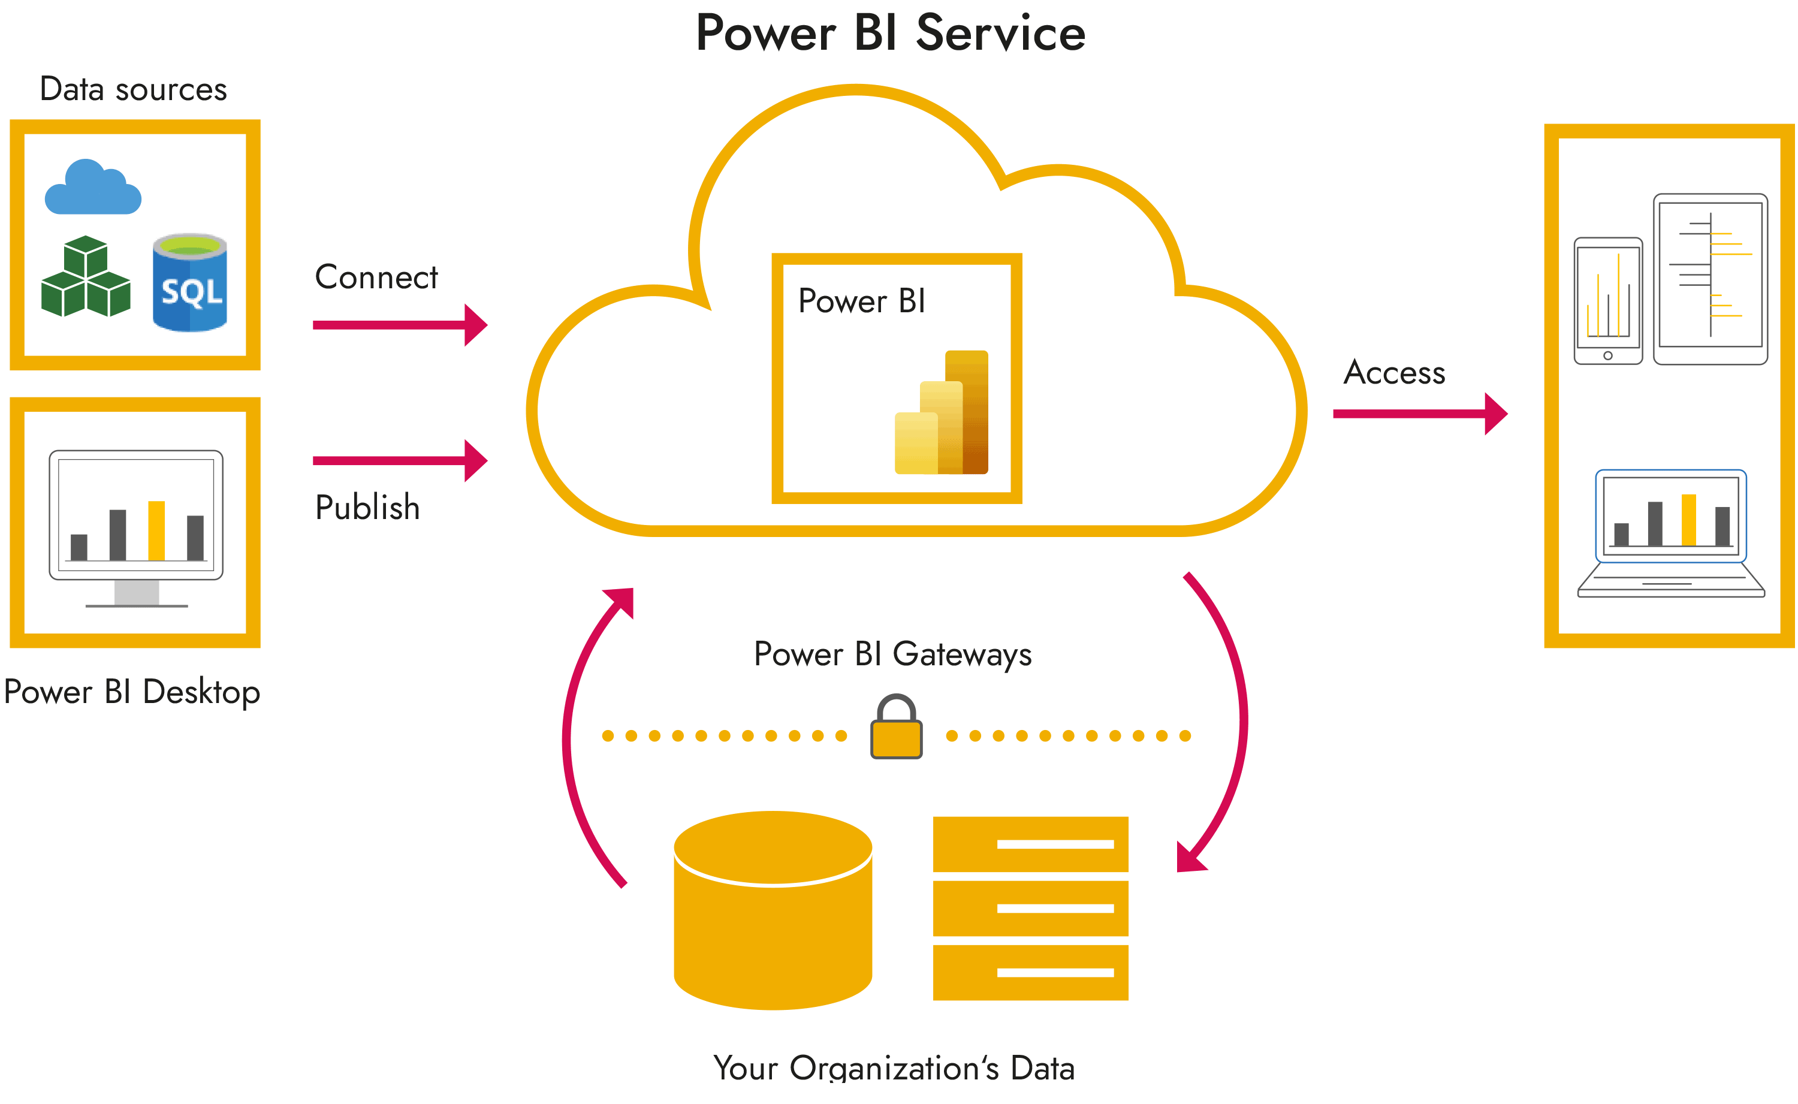
Power BI Service
https://www.theprojectgroup.com/en/office-365-microsoft-power-bi
Notes:
En esta diapositiva puedes colocar imágenes, crear tus tablas, gráficos etc.

Slide 21
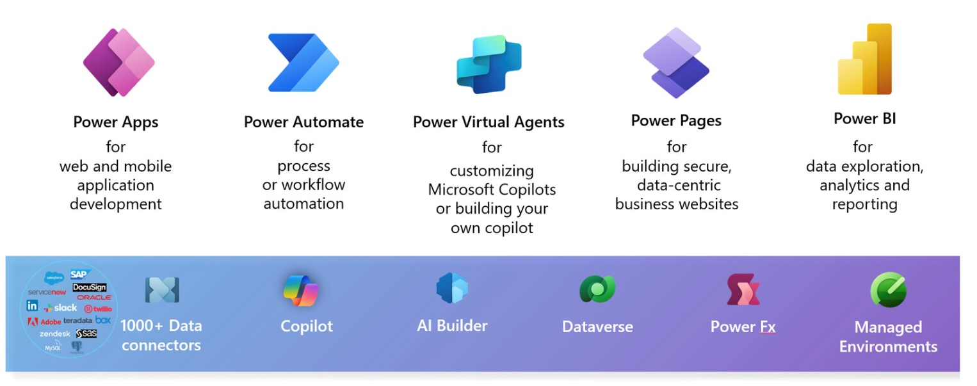
Microsoft Power Platform
Fuente: https://www.linkedin.com/pulse/how-microsoft-uses-power-platform-nick-fratello-dbh2e/
Notes:
En esta diapositiva puedes colocar imágenes, crear tus tablas, gráficos etc.

Slide 22
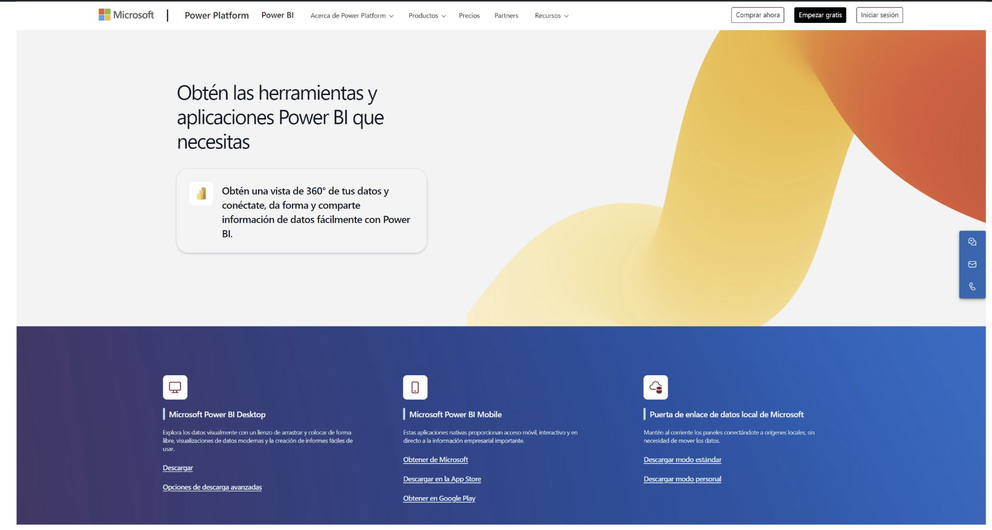
Desde donde descargar Power BI
Fuente: https://www.microsoft.com/es-es/power-platform/products/power-bi/downloads
Notes:
En esta diapositiva puedes colocar imágenes, crear tus tablas, gráficos etc.

Slide 23
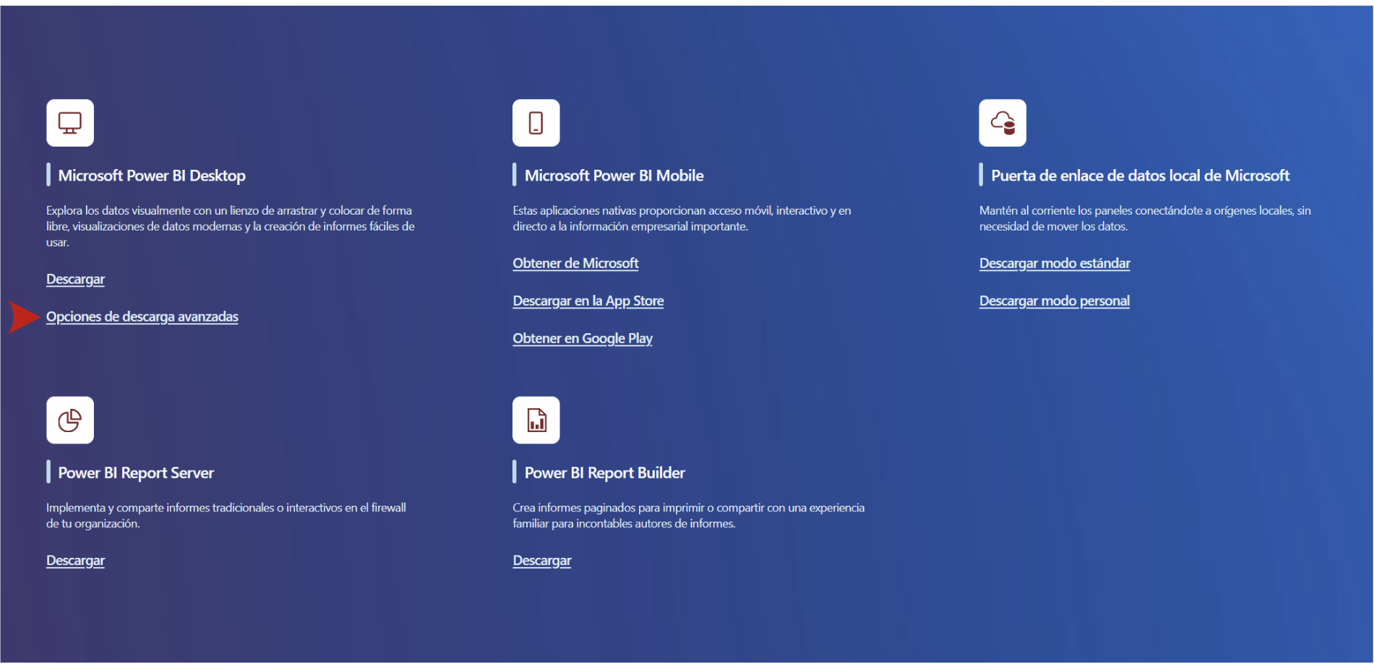

Desde donde descargar Power BI
Link de descargas
https://www.microsoft.com/es-es/power-platform/products/power-bi/downloads
Notes:
En esta diapositiva puedes colocar imágenes, crear tus tablas, gráficos etc.

Slide 24
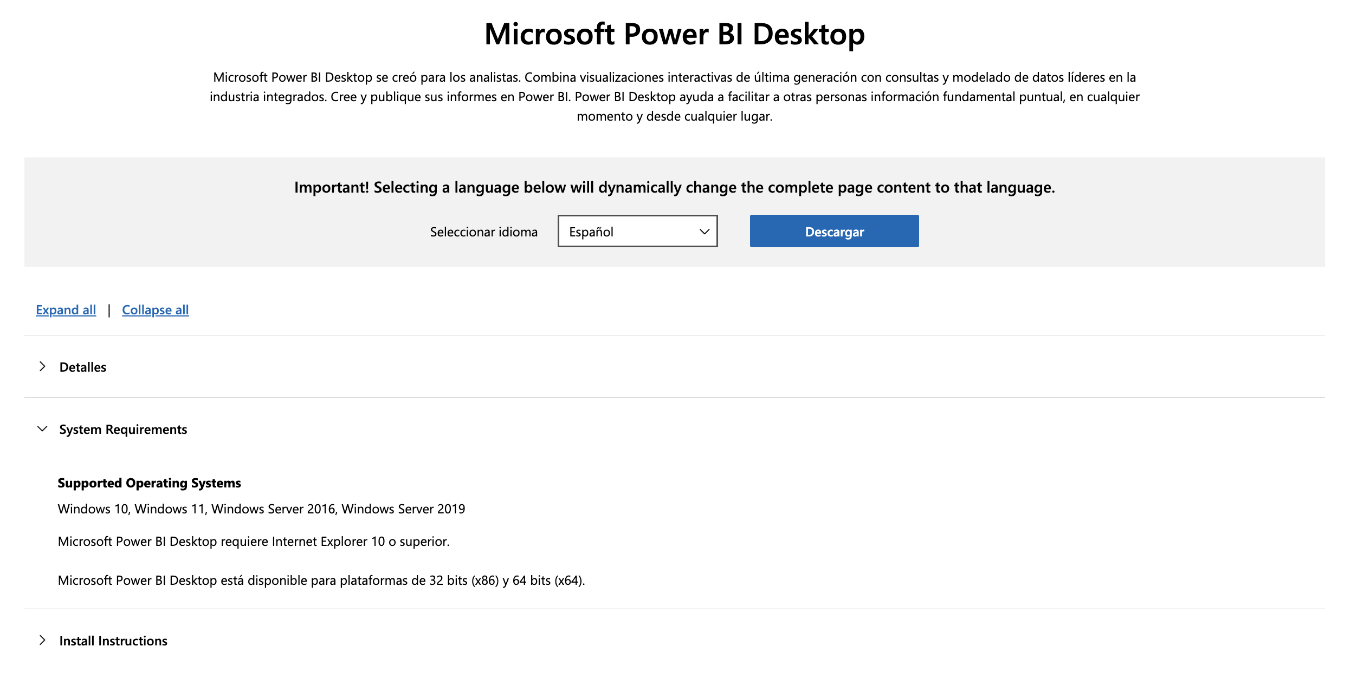
Requerimientos de sistemas
Notes:
En esta diapositiva puedes colocar imágenes, crear tus tablas, gráficos etc.

Slide 25
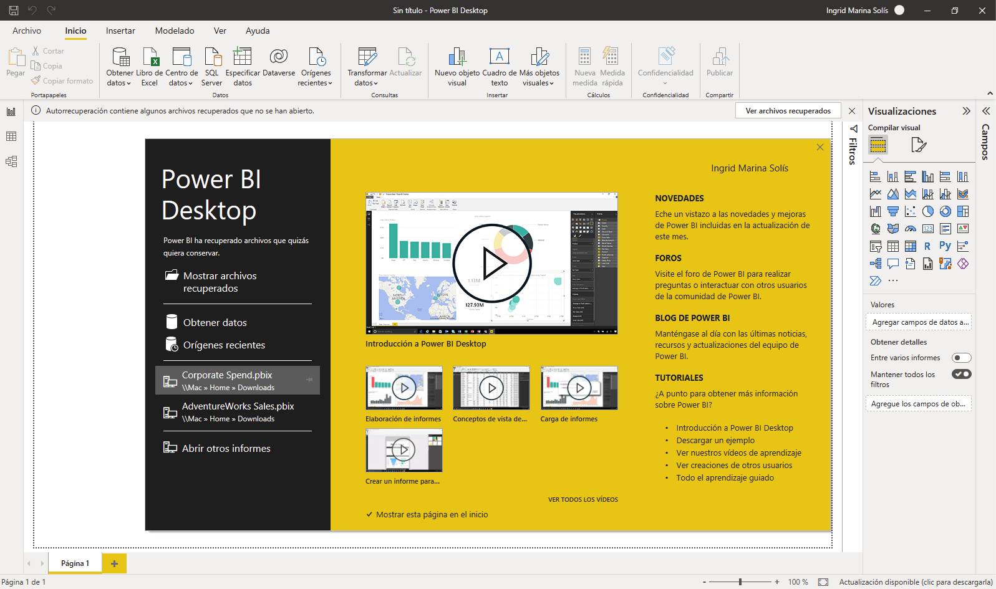
Iniciando en Power BI
Notes:
En esta diapositiva puedes colocar imágenes, crear tus tablas, gráficos etc.

Slide 26
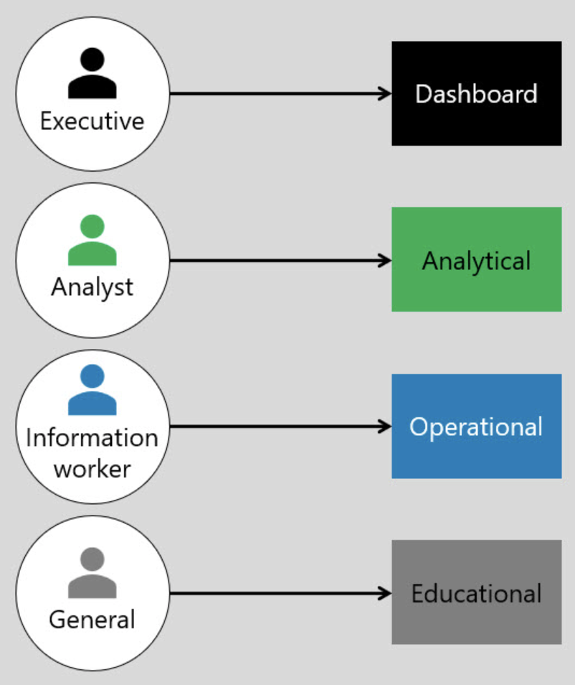
Tipos de informes
Notes:
En

Slide 27
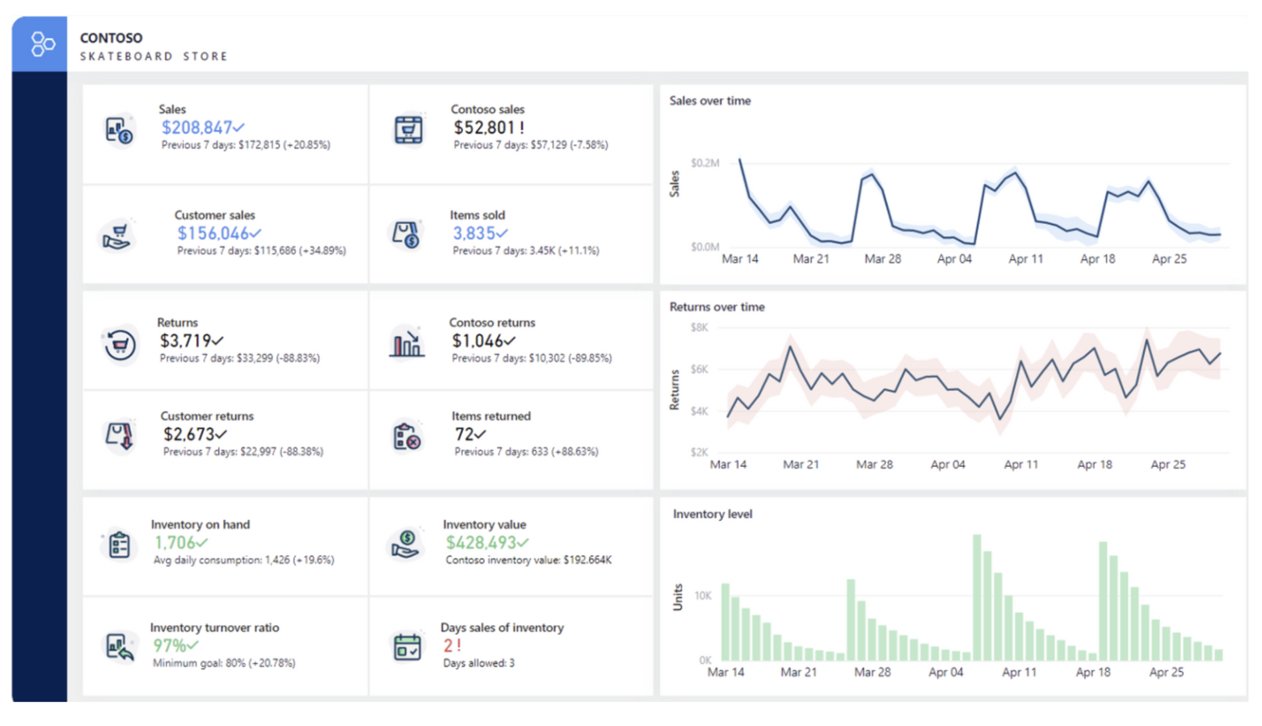
Dashboard (Panel):
El objetivo principal es comprender la historia que los datos cuentan. Los elementos visuales en el informe son concretos, se explican de manera clara y están debidamente etiquetados.
Un panel transmite de manera directa el significado subyacente de los datos, evitando posibles interpretaciones equivocadas o malentendidos.
https://learn.microsoft.com/es-es/training/modules/power-bi-effective-requirements/
Notes:
En esta diapositiva puedes colocar imágenes, crear tus tablas, gráficos etc.

Slide 28
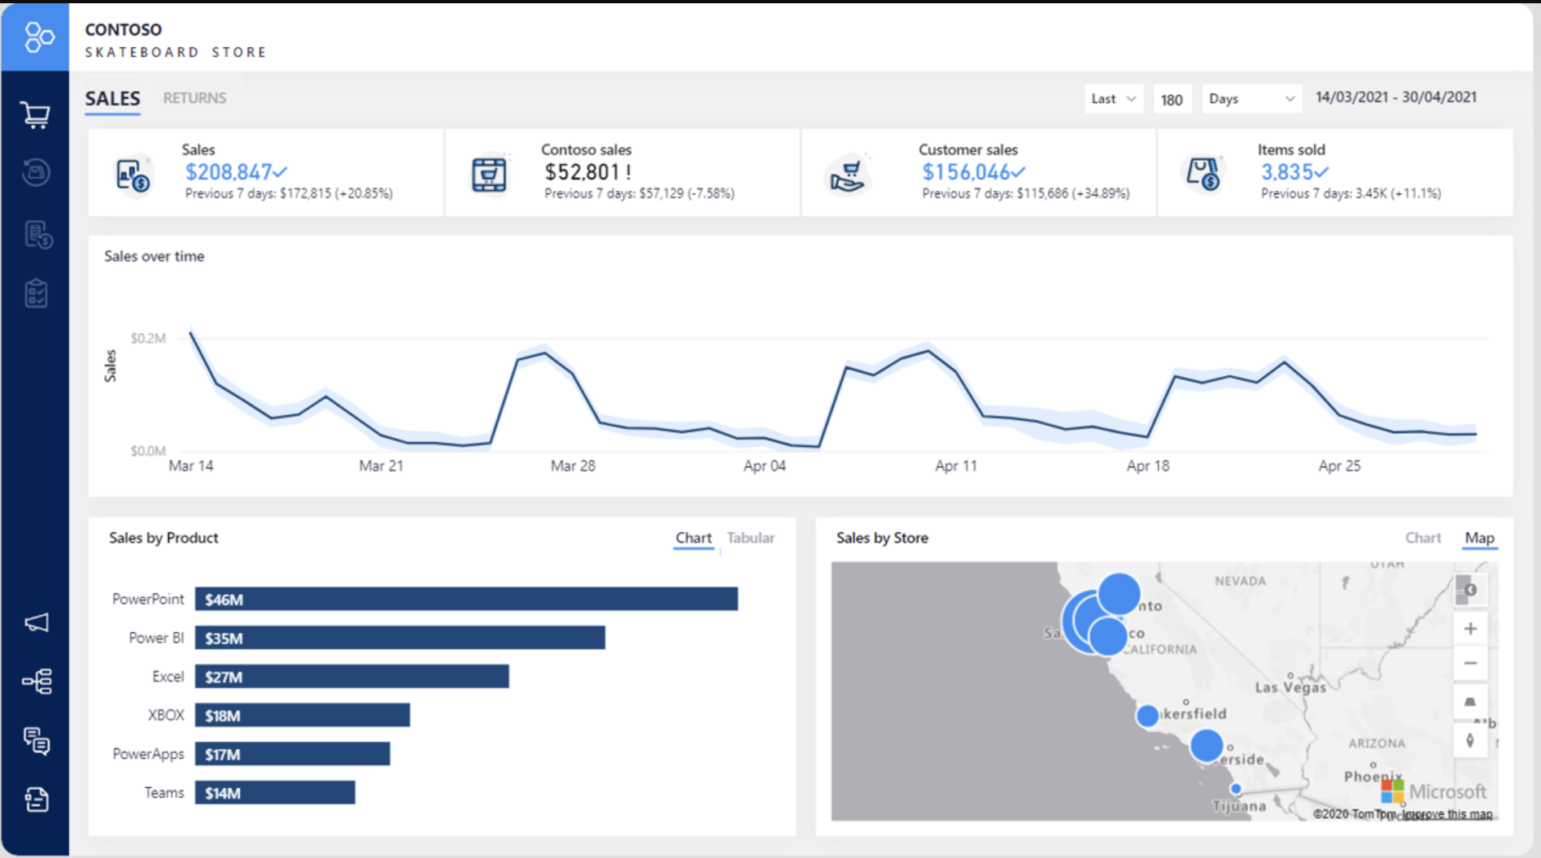
Informes analíticos:
Los informes analíticos están diseñados para que los lectores exploren los datos de manera interactiva y descubran patrones, tendencias o respuestas a preguntas clave. A través de elementos como filtros, gráficos interactivos y tablas dinámicas, los usuarios pueden profundizar en la información y obtener perspectivas más personalizadas.
https://learn.microsoft.com/es-es/training/modules/power-bi-effective-requirements/
Notes:
En esta diapositiva puedes colocar imágenes, crear tus tablas, gráficos etc.

Slide 29
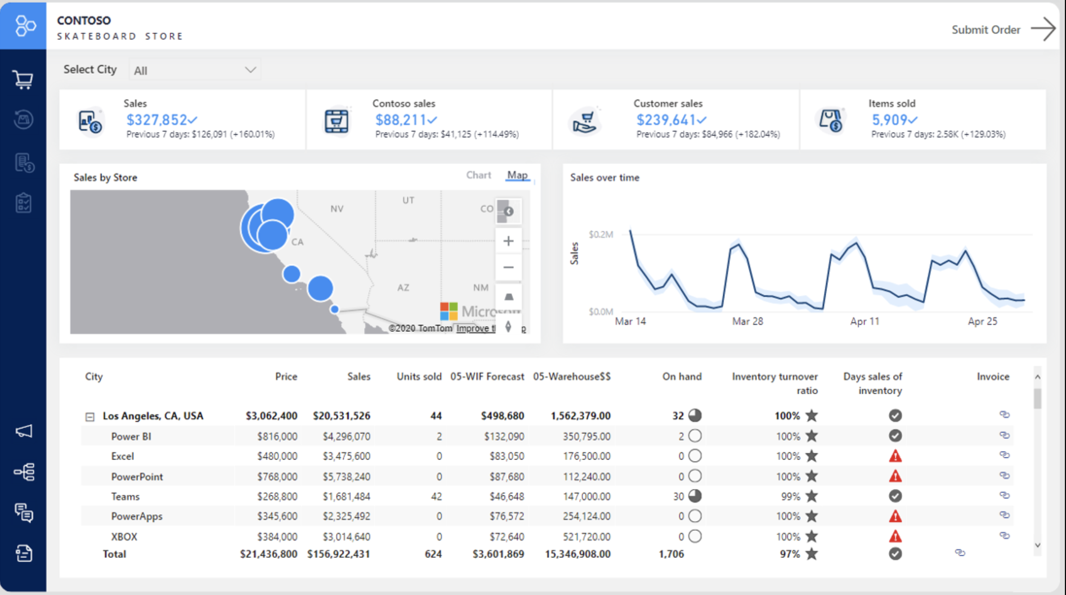
Informes operativos:
Los informes operativos se centran en proporcionar a los usuarios una visión clara y en tiempo real de los datos, lo que les permite tomar decisiones rápidas y eficaces para gestionar las operaciones diarias. Estos informes suelen ser muy detallados, con métricas clave de rendimiento (KPIs) y alertas para resaltar cualquier situación que requiera atención inmediata.
https://learn.microsoft.com/es-es/training/modules/power-bi-effective-requirements/
Notes:
En esta diapositiva puedes colocar imágenes, crear tus tablas, gráficos etc.

Slide 30
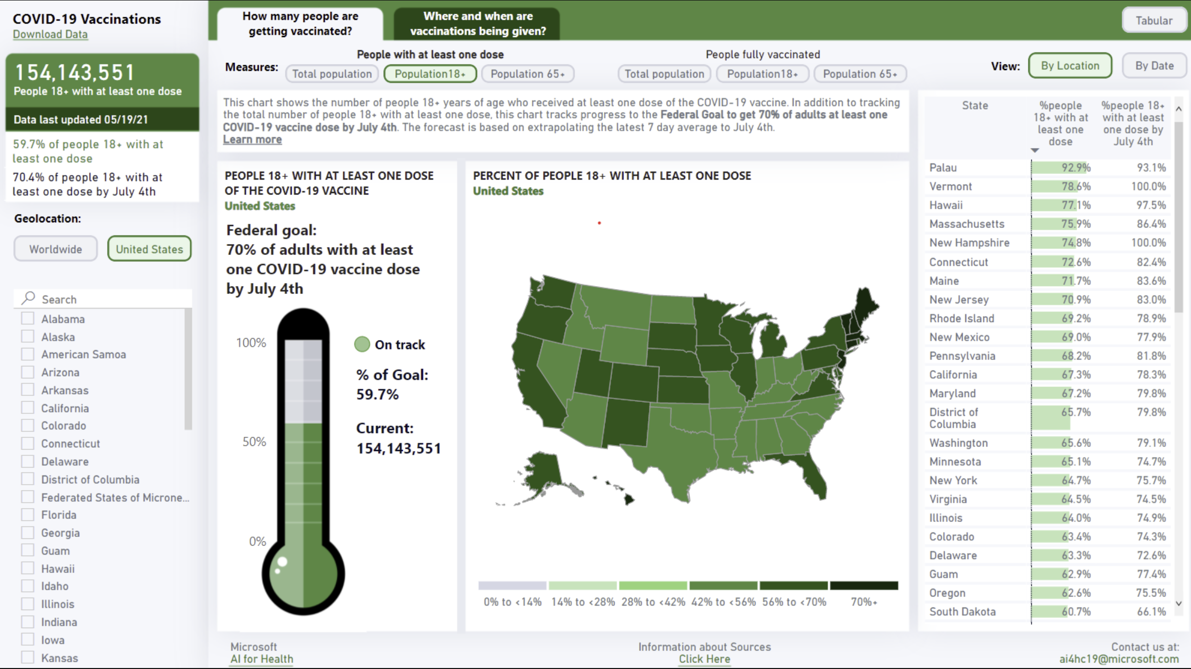
Informes educativos:
Los informes educativos están diseñados para ser accesibles y comprensibles para lectores que no necesariamente tienen un conocimiento profundo del tema o los datos presentados. Estos informes deben centrarse en proporcionar una narrativa clara y detallada, explicando el contexto de los datos, su relevancia y cómo se conectan con los objetivos o conclusiones que se desean alcanzar.
https://learn.microsoft.com/es-es/training/modules/power-bi-effective-requirements/
Notes:
En esta diapositiva puedes colocar imágenes, crear tus tablas, gráficos etc.

Slide 31
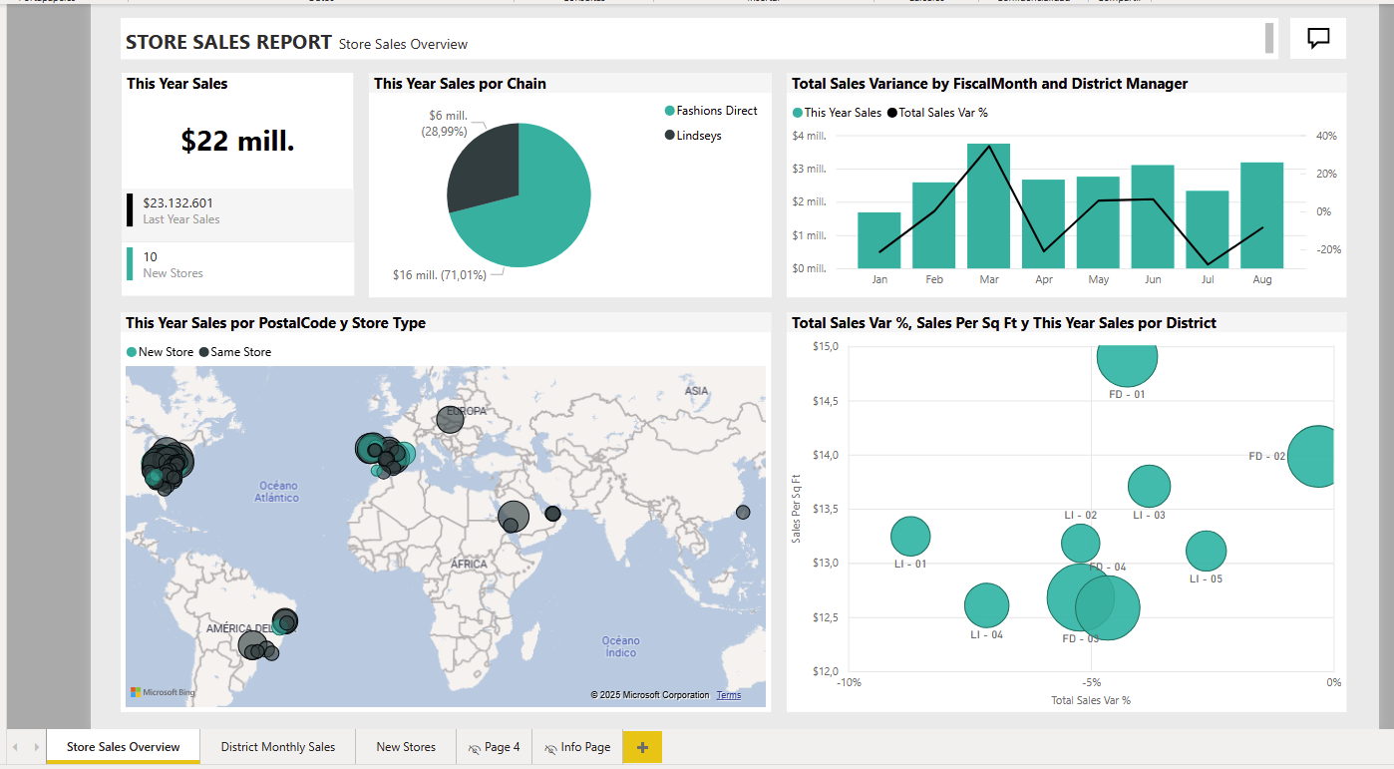
Análisis de ventas y desempeño comercial
https://github.com/microsoft/powerbi-desktop-samples/blob/main/new-power-bi-service-samples/Store%20Sales.pbix
Notes:
En esta diapositiva puedes colocar imágenes, crear tus tablas, gráficos etc.

Slide 32
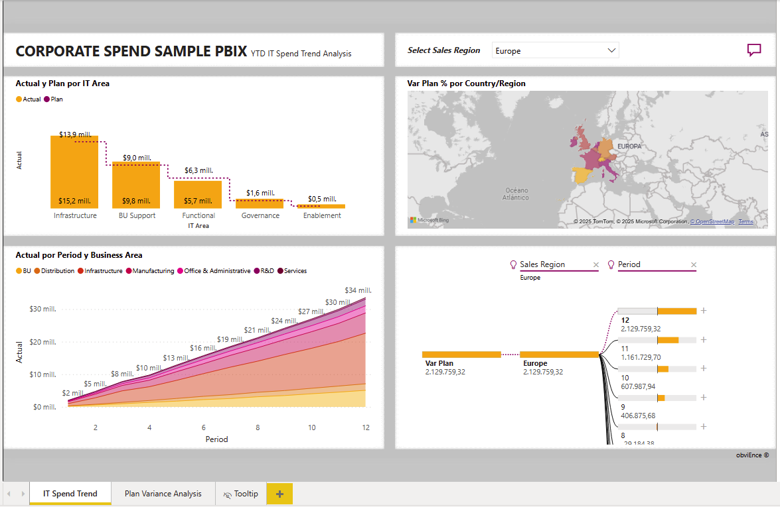
Análisis financiero y presupuestario
https://github.com/microsoft/powerbi-desktop-samples/blob/main/new-power-bi-service-samples/Corporate%20Spend.pbix
Notes:
En esta diapositiva puedes colocar imágenes, crear tus tablas, gráficos etc.

Slide 33
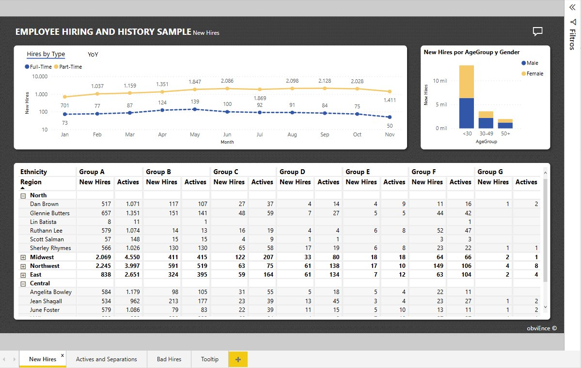
Análisis de recursos humanos y gestión del talento
https://github.com/microsoft/powerbi-desktop-samples/blob/main/new-power-bi-service-samples/Employee%20Hiring%20and%20History.pbix
Notes:
En esta diapositiva puedes colocar imágenes, crear tus tablas, gráficos etc.

Slide 34
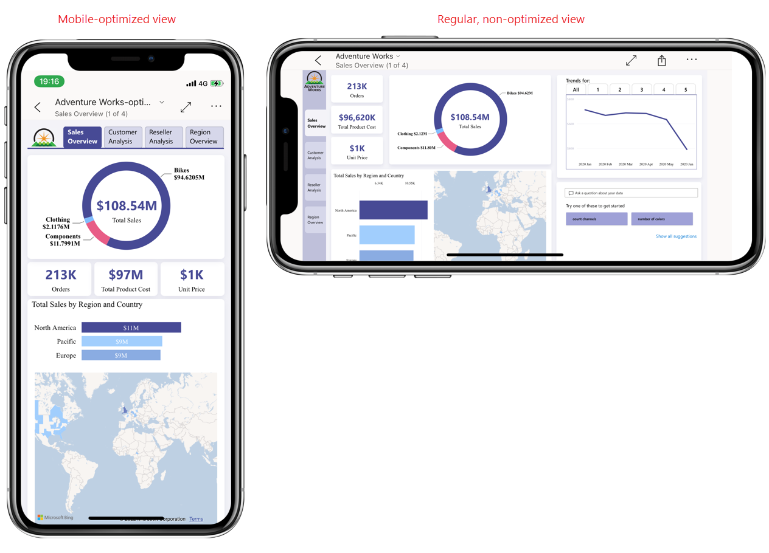
PBI vista mobile
https://learn.microsoft.com/es-es/power-bi/create-reports/power-bi-create-mobile-optimized-report-about
Notes:
En esta diapositiva puedes colocar imágenes, crear tus tablas, gráficos etc.

Slide 35
Lenguajes y motores internos
Power Query
DAX
Lenguaje M
Data Analysis Expressions
Notes:
En diapositivas como estas, que tienen recuadros o tablas, puedes modificar los elementos que están en la diapositiva, o puedes crear las tuyas desde la herramienta de tablas, recuerda usar el tema/paleta de colores de IZIED.

Slide 36
Interfaz de usuario de Power BI Desktop

Slide 37
Interfaz principal
Notes:
En esta diapositiva puedes colocar imágenes, crear tus tablas, gráficos etc.

Slide 38
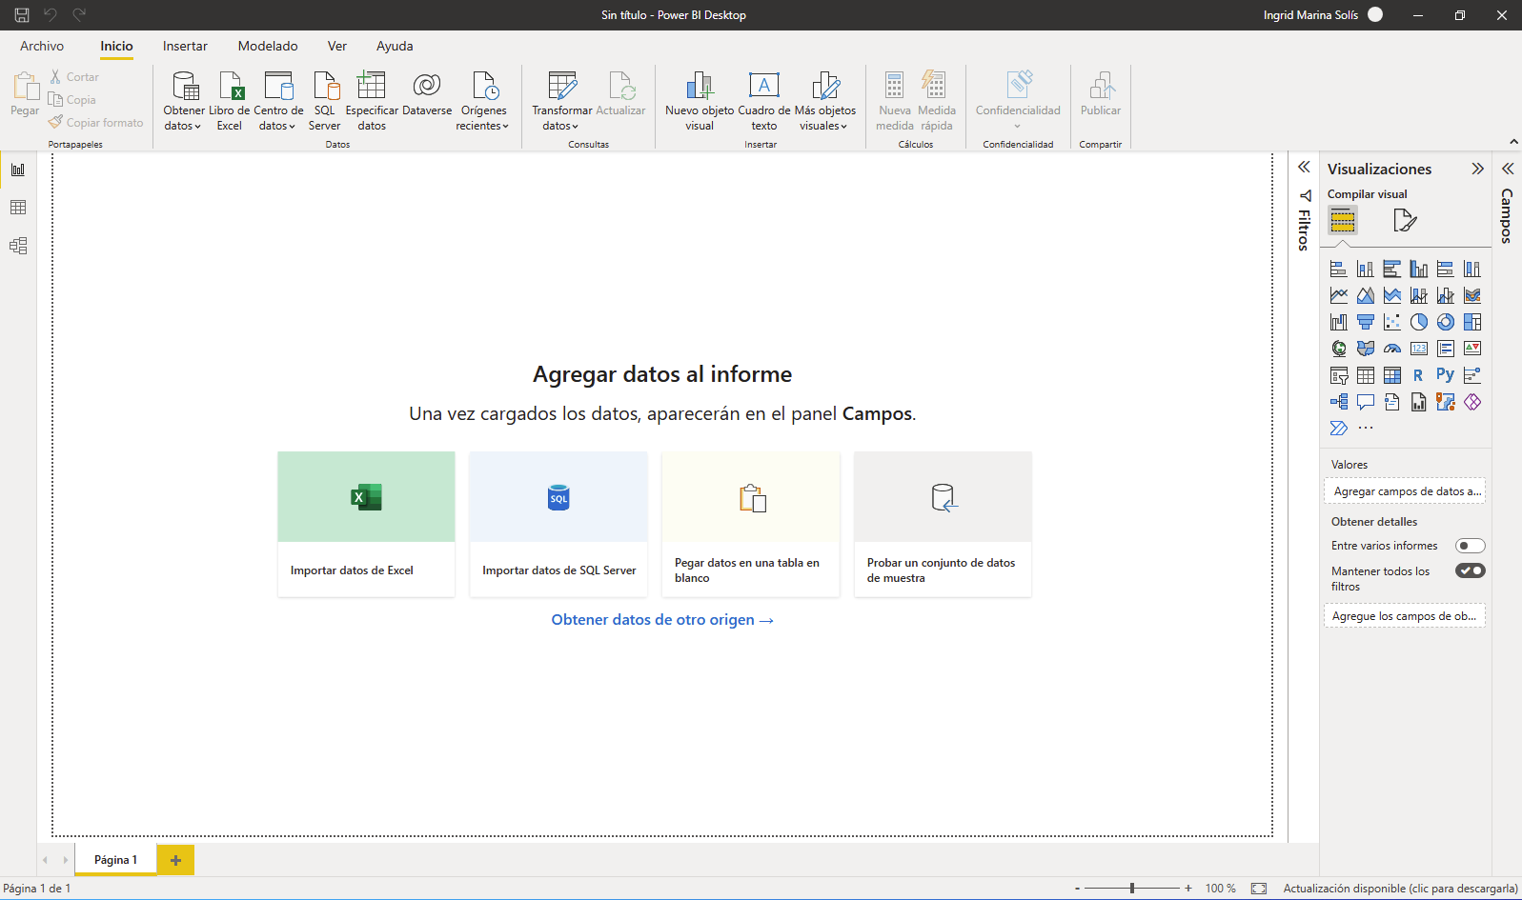
Vista Inicial
Nota: Cada vez que abras el programa aparecerá la información si existen nuevas actualizaciones
Notes:
En esta diapositiva puedes colocar imágenes, crear tus tablas, gráficos etc.

Slide 39
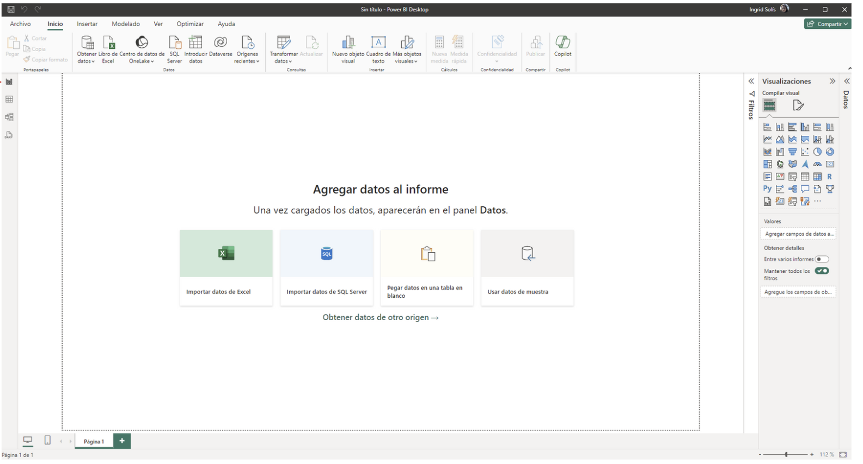
Vistas
Informe
Datos
Modelo
DAX
Vista Informe:
Lugar donde se muestran los objetos tales como gráficos, selectores, indicadores, etc.
Notes:
En esta diapositiva puedes colocar imágenes, crear tus tablas, gráficos etc.

Slide 40
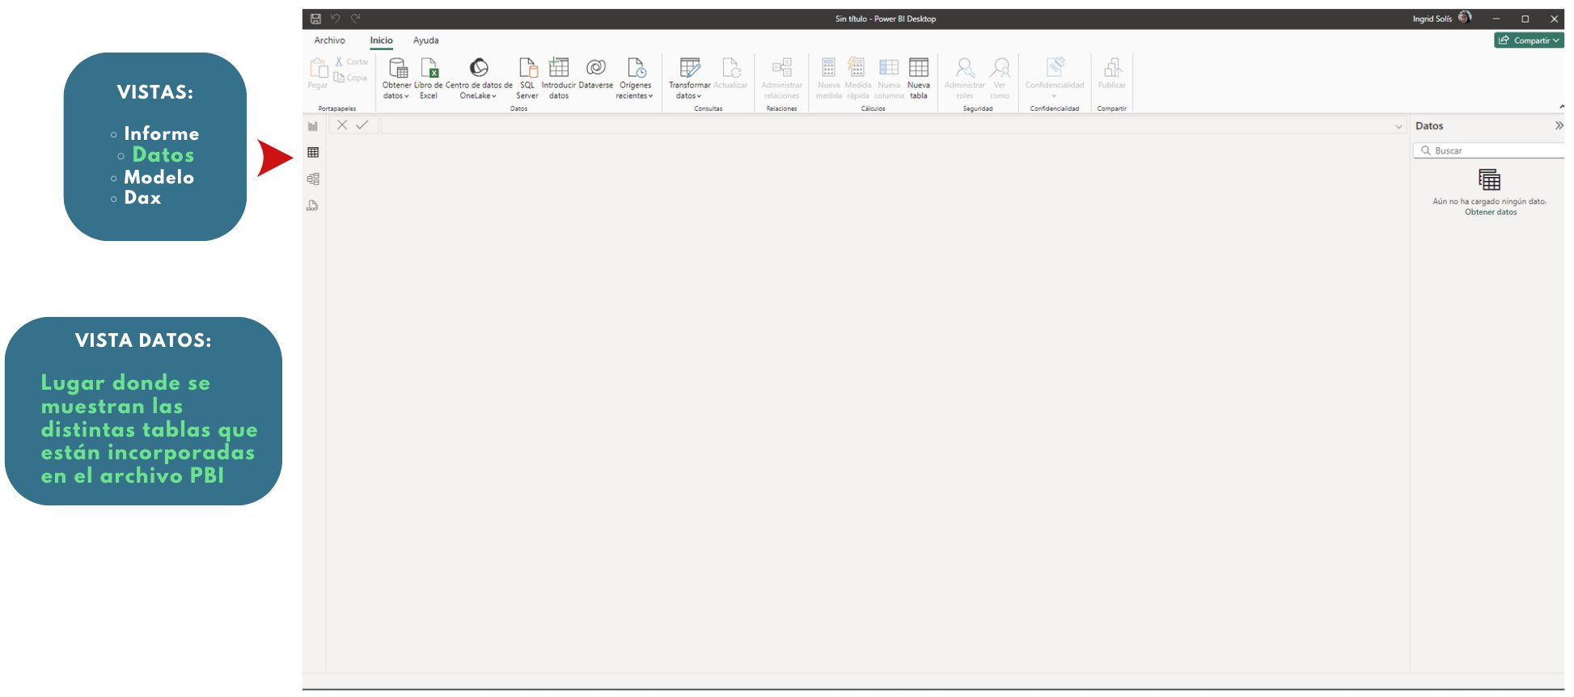
Vistas
Informe
Datos
Modelo
DAX
Vista Datos:
Lugar donde se muestran las distintas tablas que están incorporadas en el archivo.
Notes:
En esta diapositiva puedes colocar imágenes, crear tus tablas, gráficos etc.

Slide 41
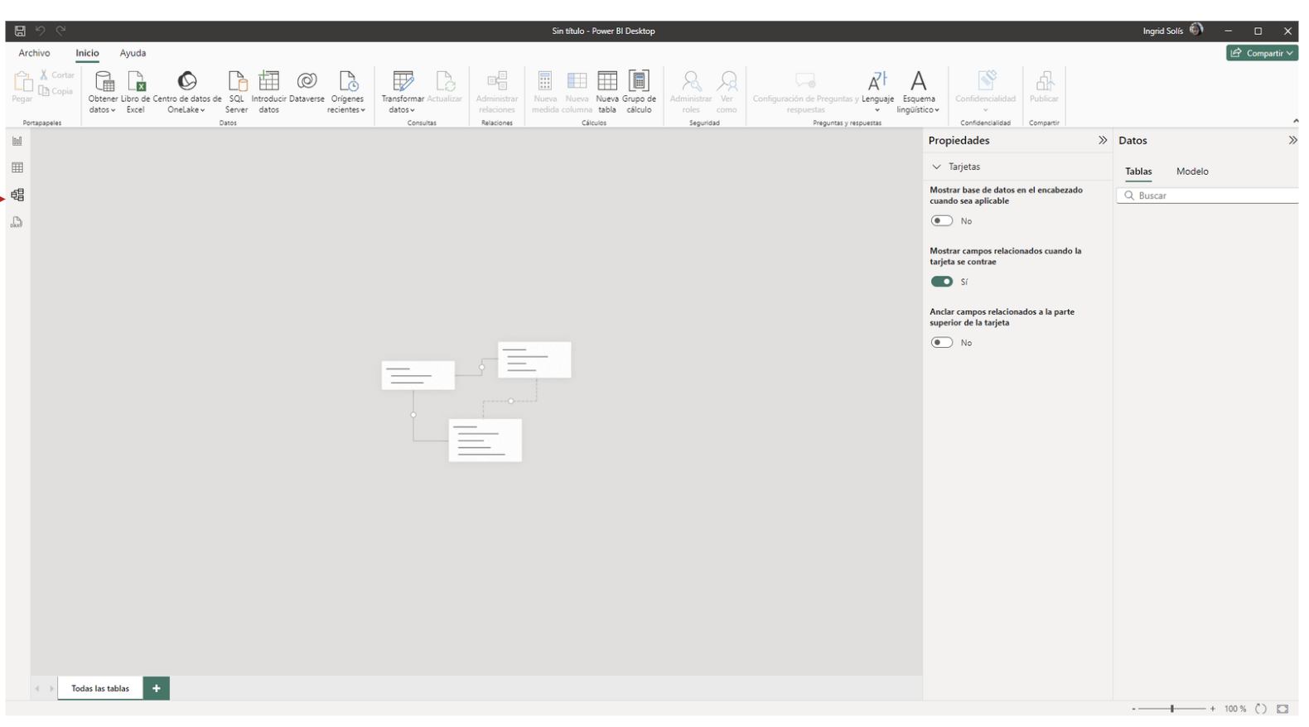
Vistas
Informe
Datos
Modelo
DAX
Vista Modelo:
Lugar donde se muestran como las tablas se relacionan entre sí.
Notes:
En esta diapositiva puedes colocar imágenes, crear tus tablas, gráficos etc.

Slide 42
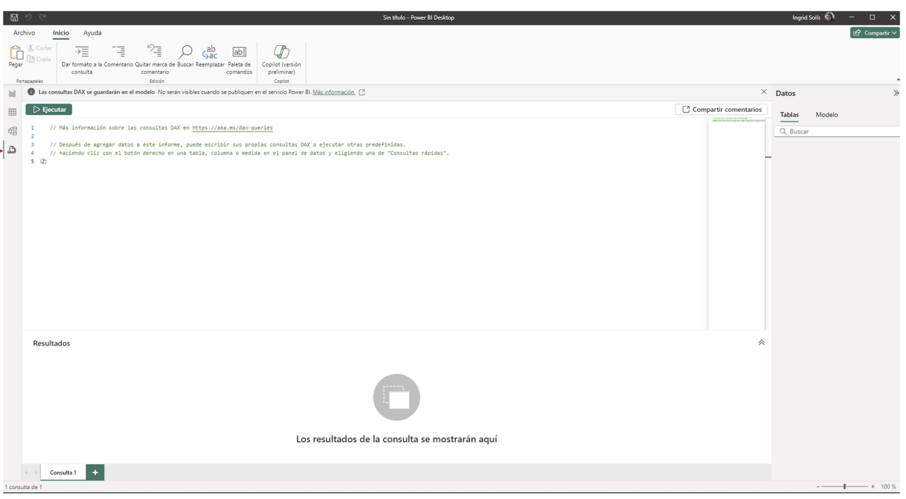
Vistas
Informe
Datos
Modelo
DAX
Vista Modelo:
Lugar donde se realizan las funcione DAX que serán utilizadas en los KPI's.
Notes:
En esta diapositiva puedes colocar imágenes, crear tus tablas, gráficos etc.

Slide 43
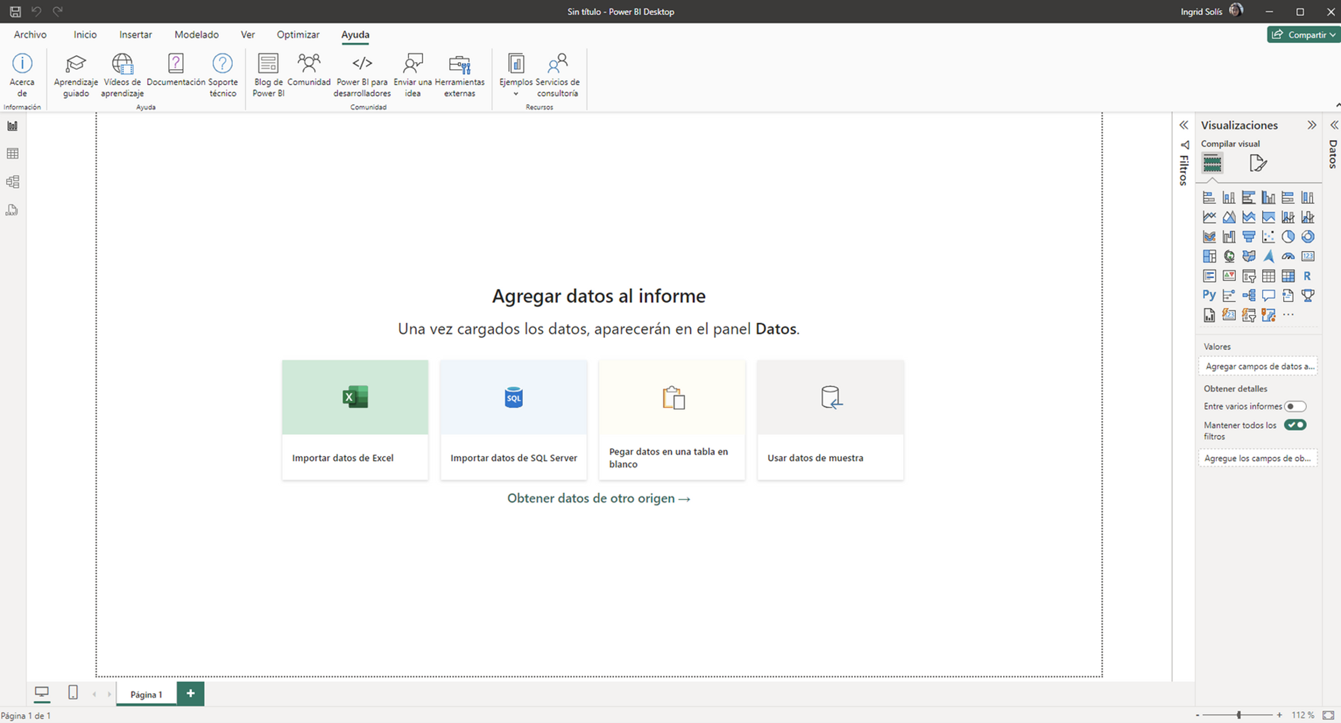
Vistas
Menú
ayuda
Menú ayuda:
Este menú ofrece una amplia variedad de opciones para recibir ayuda en caso de necesitar orientación con la herramienta.
Notes:
En esta diapositiva puedes colocar imágenes, crear tus tablas, gráficos etc.

Slide 44

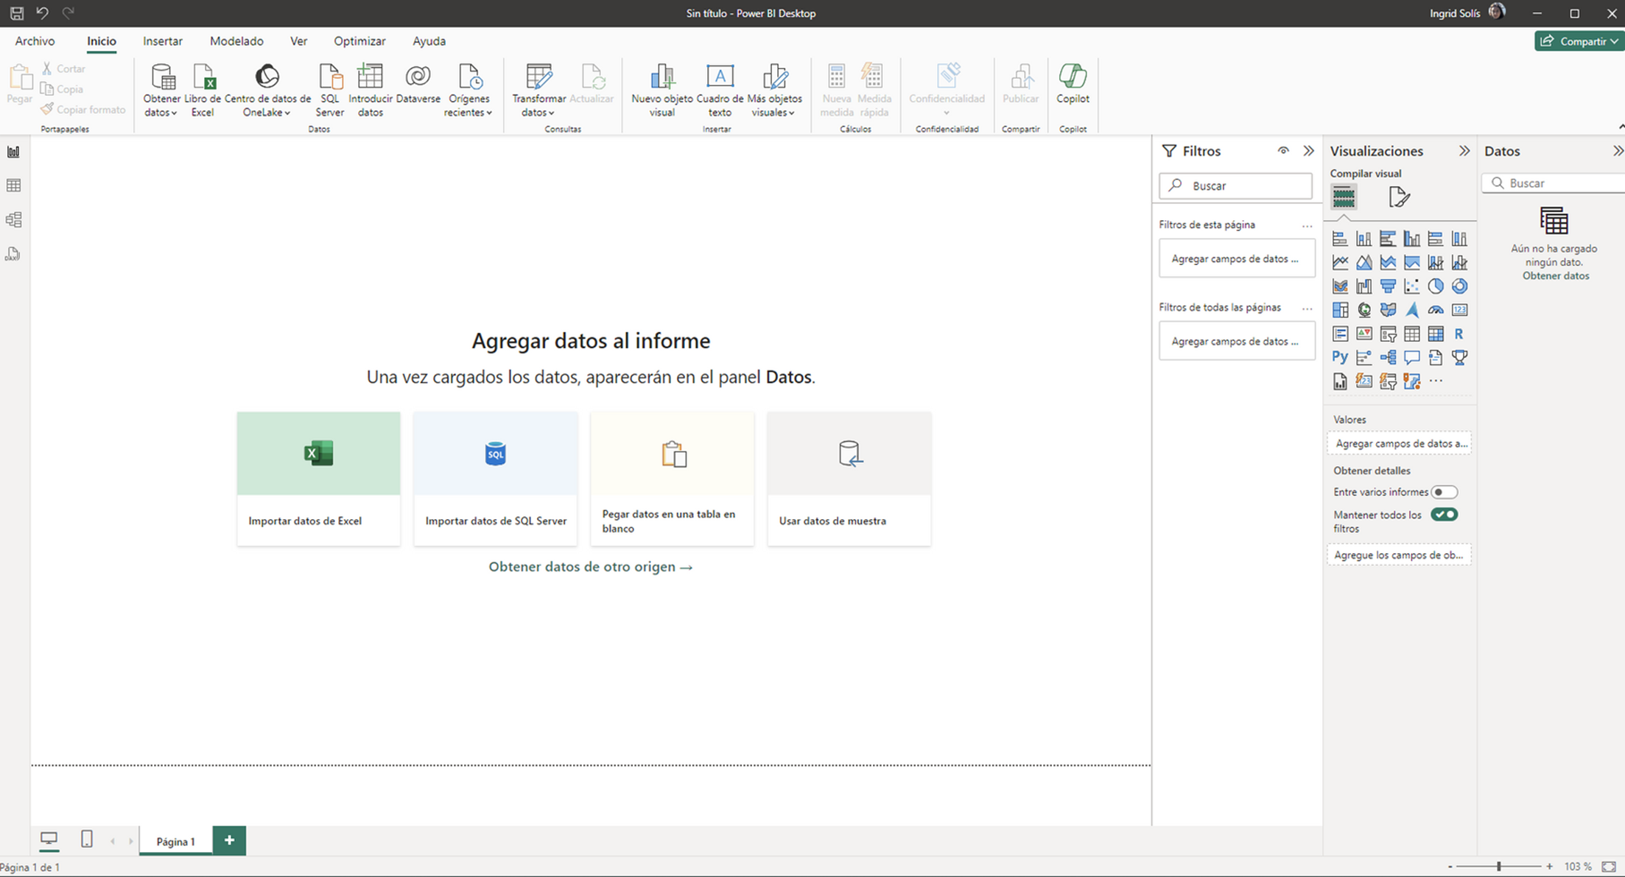
Vistas
Visualizaciones
Filtros
Datos
Filtros:
Aquí se pueden añadir campos para filtrar los datos.
Visualizaciones:
Contiene la lista de visualizaciones disponibles.
Datos:
Esta sección contiene las tablas y campos disponibles en el modelo de datos
Notes:
En esta diapositiva puedes colocar imágenes, crear tus tablas, gráficos etc.

Slide 45
Importar desde Power BI

Slide 46
Power BI Desktop
Uno de los beneficios de trabajar en PBI es que tiene conectores a un sin número de orígenes de datos.
Comencemos a conocerlos.

Slide 47
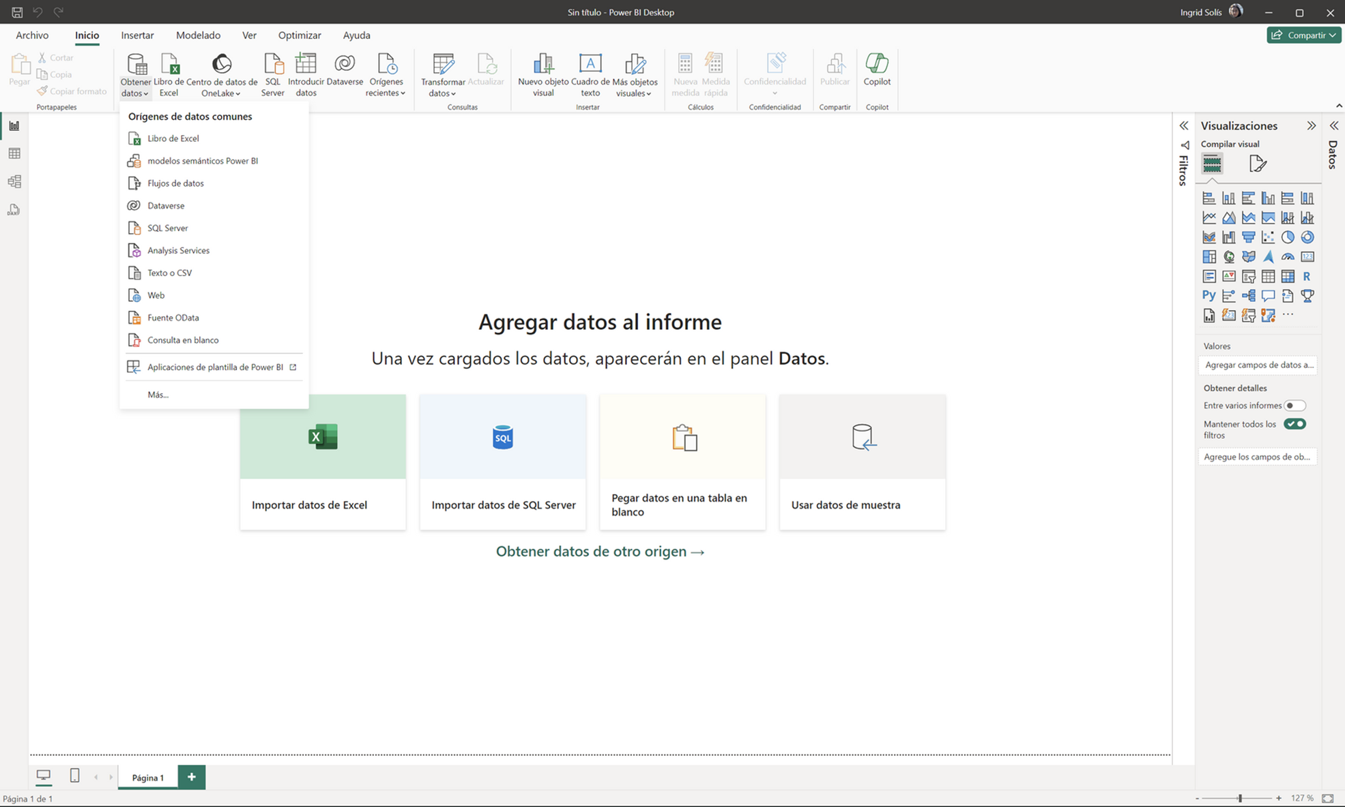
Inicio
Obtener datos (Get Data)
Obtener datos
Más
Notes:
En el bloque de texto de esta diapositiva, puedes poner el texto con viñetas para anotar ideas, conceptos, cosas importantes etc. También puedes resaltar partes importantes del texto y poniéndolas en el color que se muestra en el ejemplo.

Slide 48
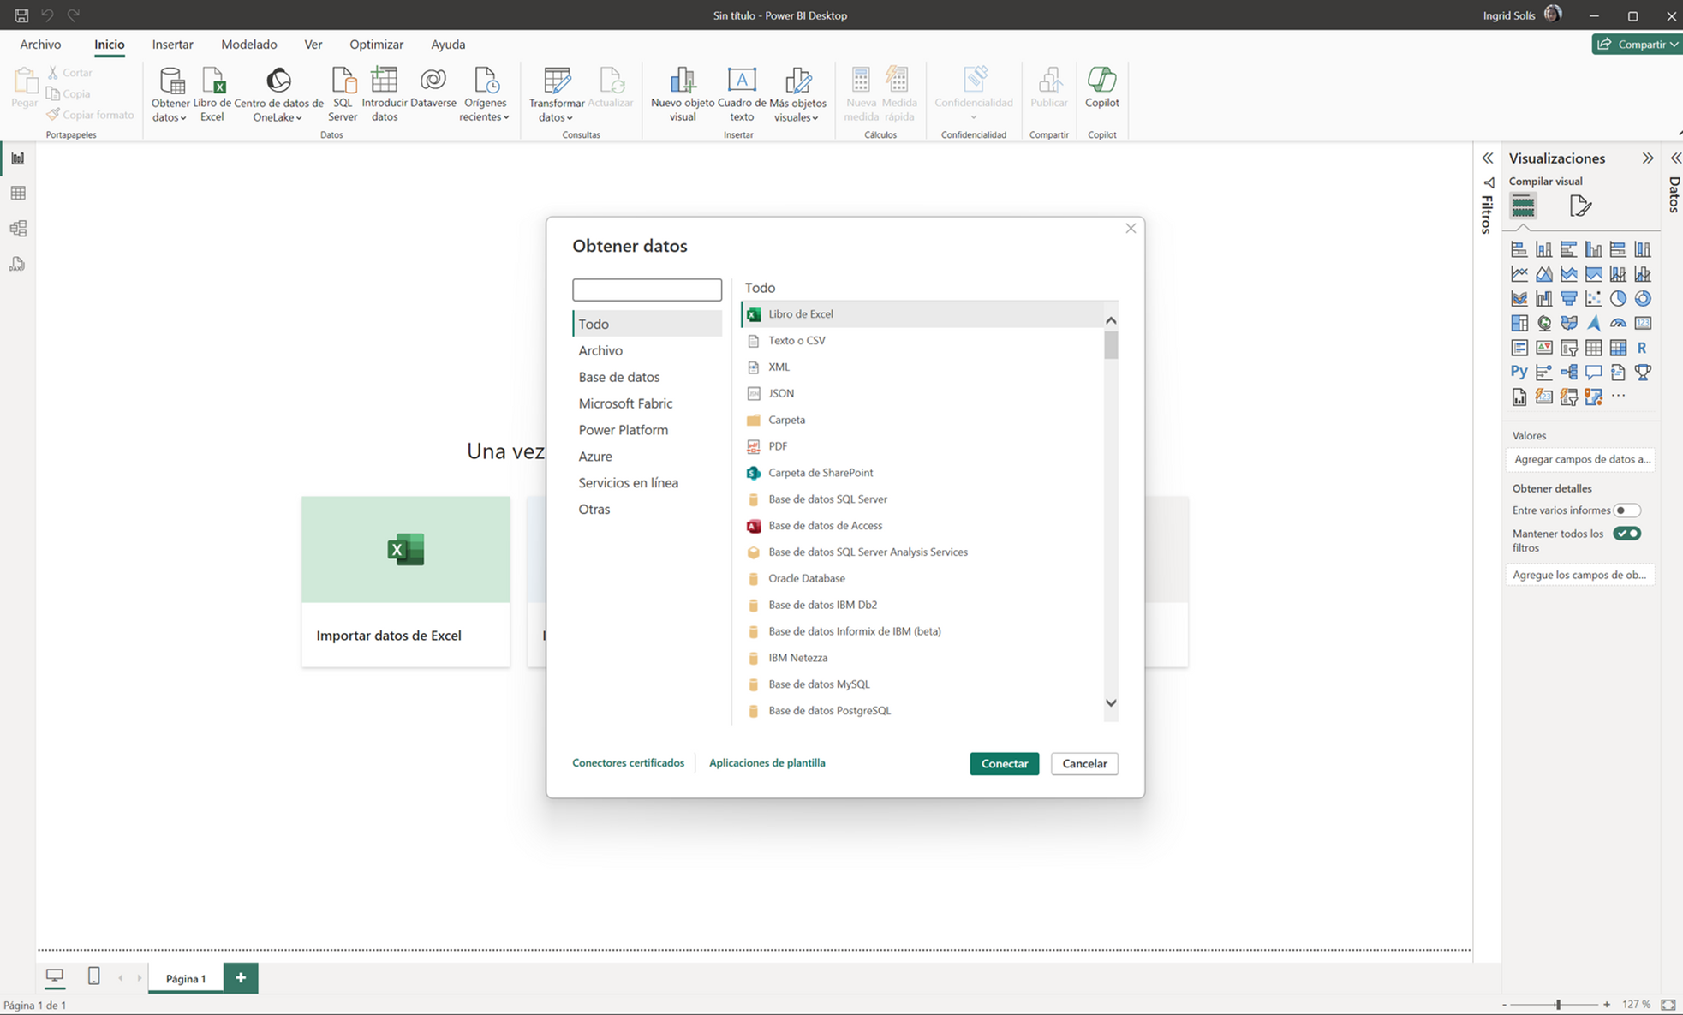
Obtener datos (Get Data)
Obtener datos:
Despliega una larga lista de los distintos orígenes de datos que existen en pbi, donde son clasificados por tipo de origen ya sea archivos, bases de datos, orígenes microsoft, azure, etc.
Notes:
En el bloque de texto de esta diapositiva, puedes poner el texto con viñetas para anotar ideas, conceptos, cosas importantes etc. También puedes resaltar partes importantes del texto y poniéndolas en el color que se muestra en el ejemplo.

Slide 49
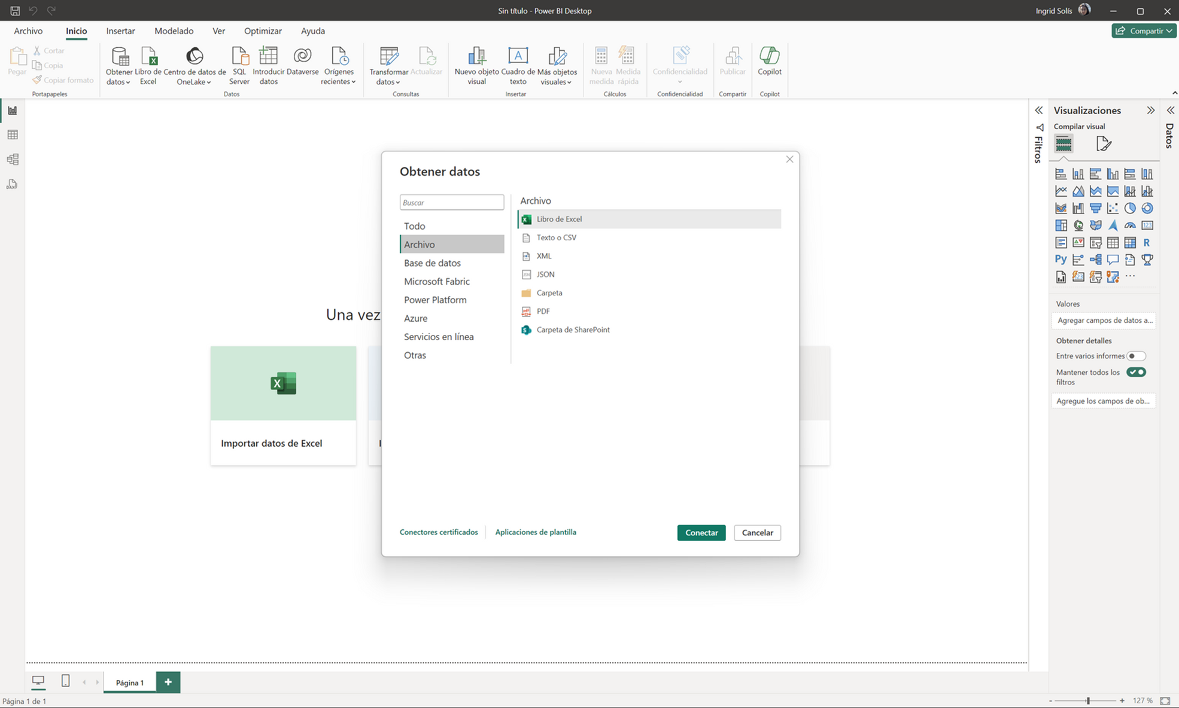
Obtener datos (Get Data)
Obtener datos -> Archivo:
Donde podemos acceder a orígenes en formato excel, txt, csv, xml, json, pdf y sharepoint.
Notes:
En el bloque de texto de esta diapositiva, puedes poner el texto con viñetas para anotar ideas, conceptos, cosas importantes etc. También puedes resaltar partes importantes del texto y poniéndolas en el color que se muestra en el ejemplo.

Slide 50
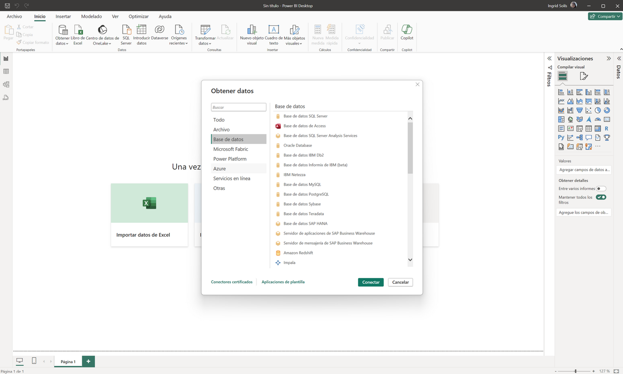
Obtener datos (Get Data)
Obtener datos -> bases de datos:
Nos muestra los distintos conectores con los que trabaja pbi
Notes:
En el bloque de texto de esta diapositiva, puedes poner el texto con viñetas para anotar ideas, conceptos, cosas importantes etc. También puedes resaltar partes importantes del texto y poniéndolas en el color que se muestra en el ejemplo.

Slide 51
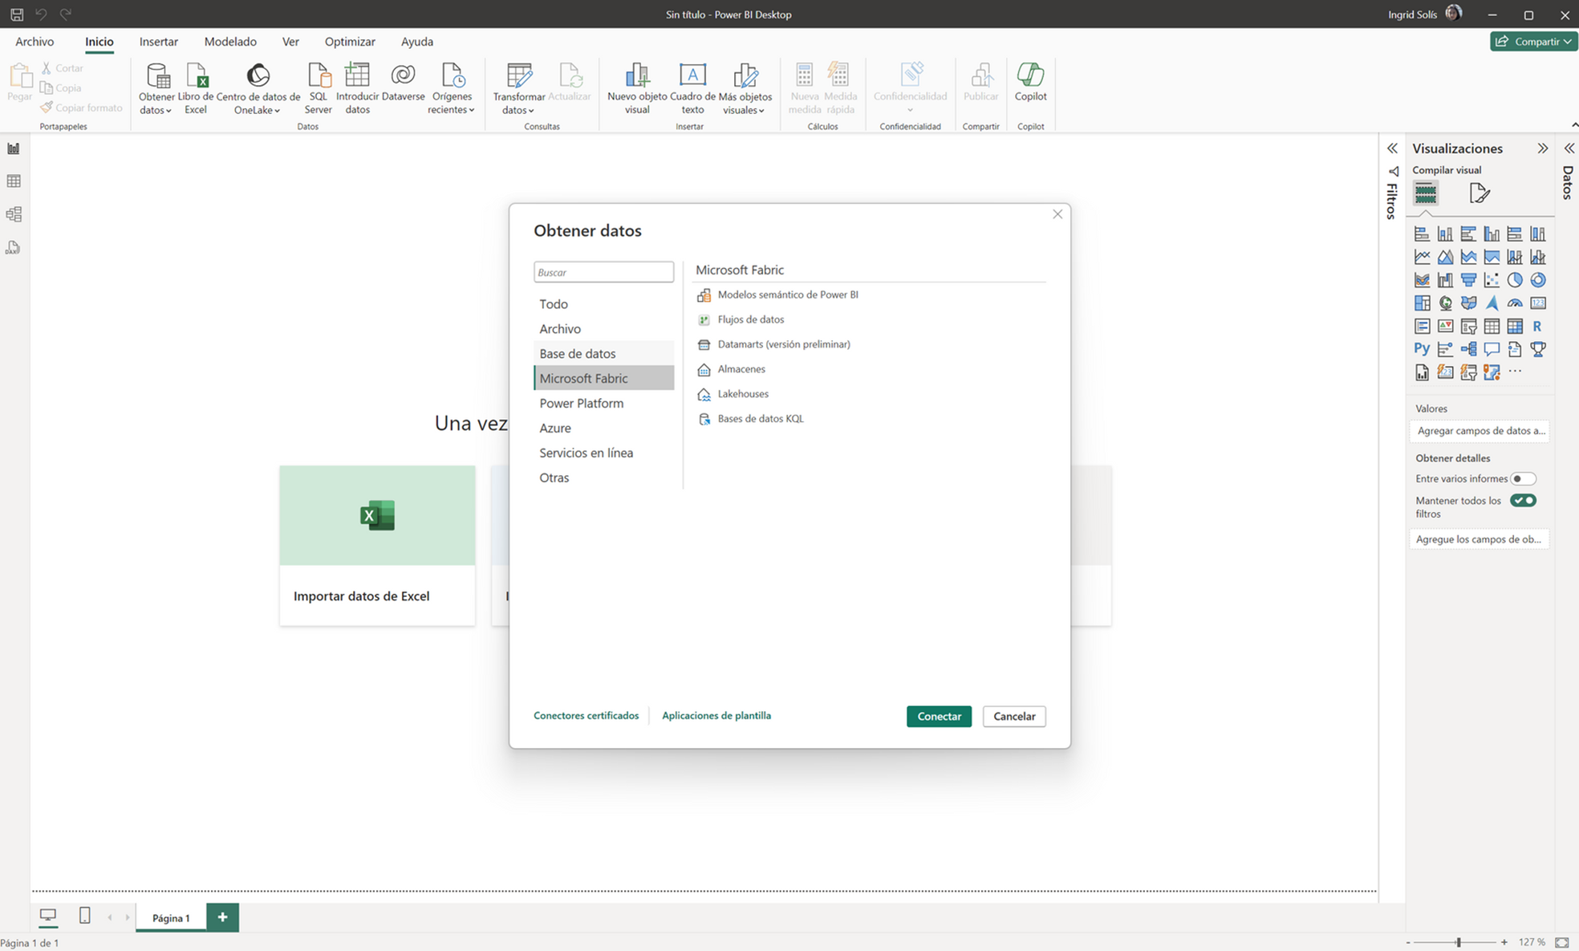
Obtener datos (Get Data)
Obtener datos -> Microsoft fabric:
Nos muestra los distintos conectores con orígenes microsoft fabric.
Notes:
En el bloque de texto de esta diapositiva, puedes poner el texto con viñetas para anotar ideas, conceptos, cosas importantes etc. También puedes resaltar partes importantes del texto y poniéndolas en el color que se muestra en el ejemplo.

Slide 52
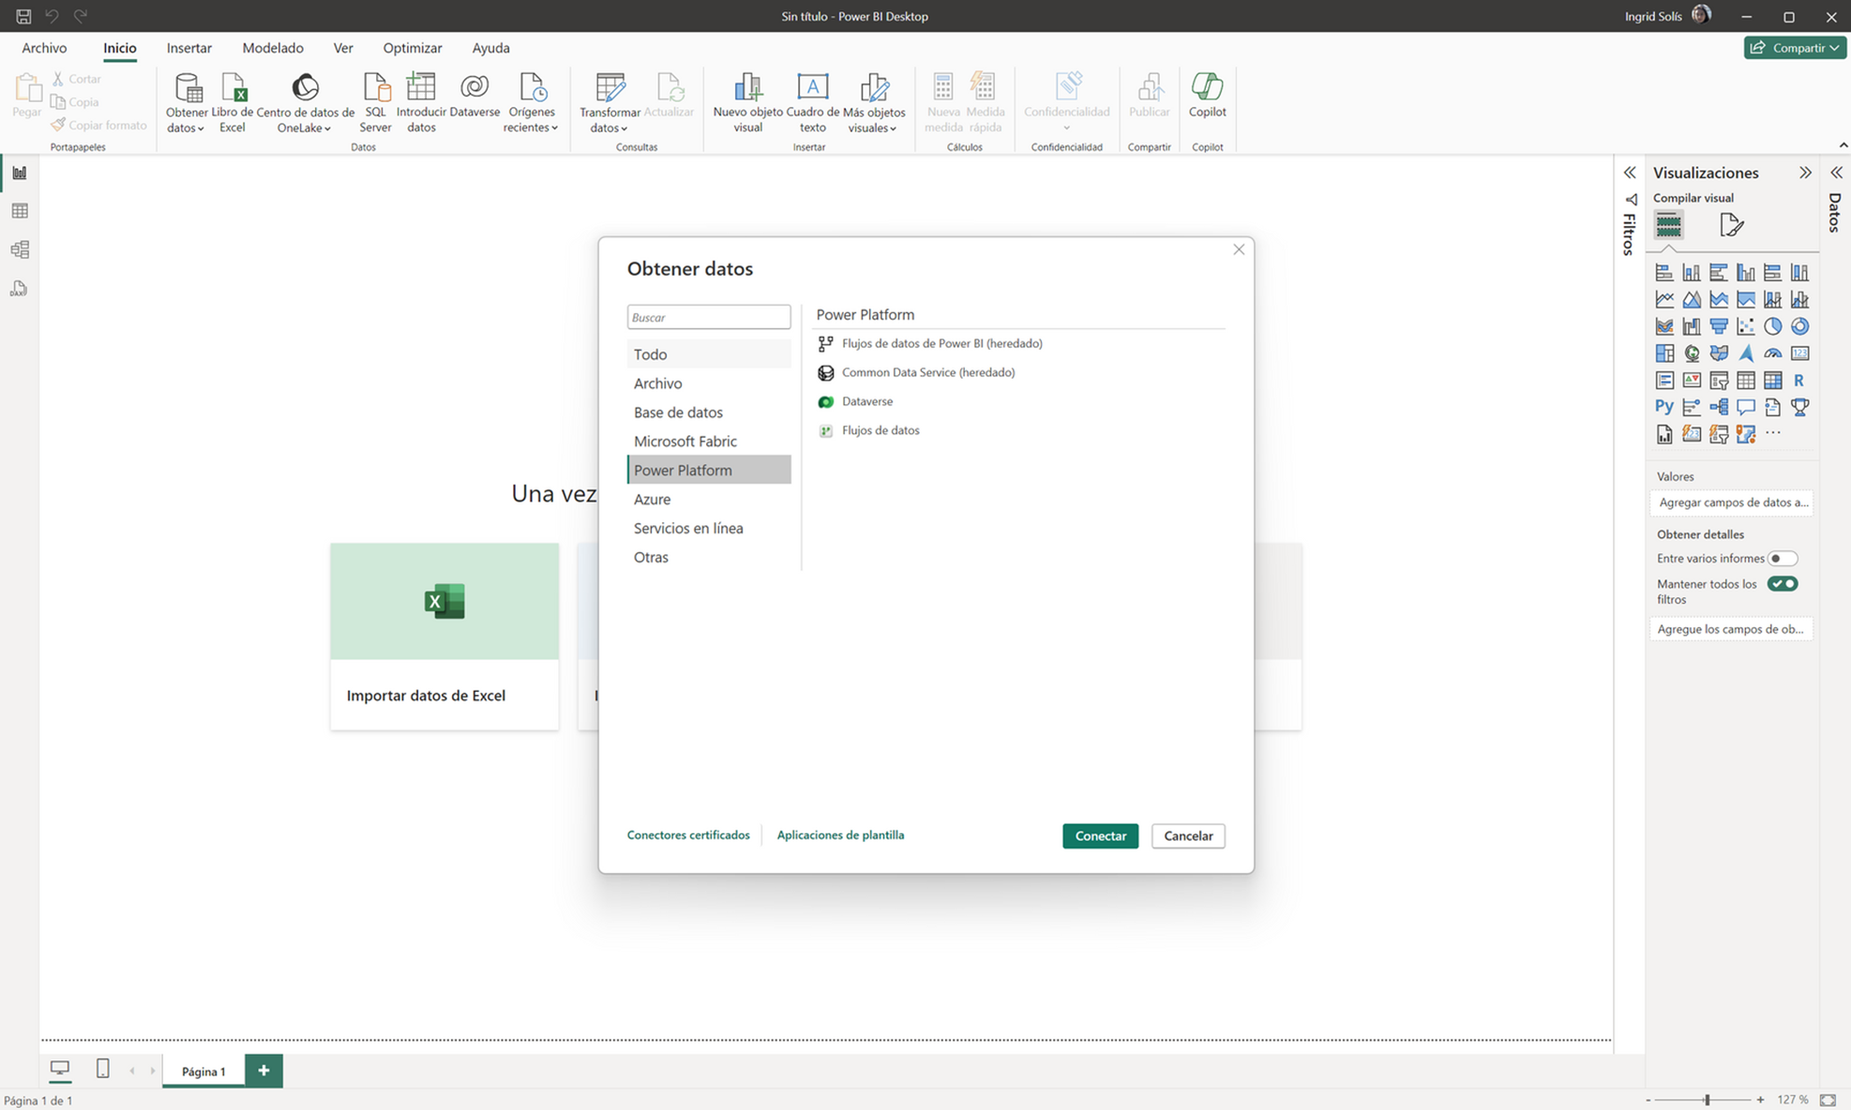
Obtener datos (Get Data)
Obtener datos -> Power Platform:
Recordando que pbi pertenece a la suite de power platform, por ende se puede conectar a todas las herramientas de la plataforma.
Notes:
En el bloque de texto de esta diapositiva, puedes poner el texto con viñetas para anotar ideas, conceptos, cosas importantes etc. También puedes resaltar partes importantes del texto y poniéndolas en el color que se muestra en el ejemplo.

Slide 53
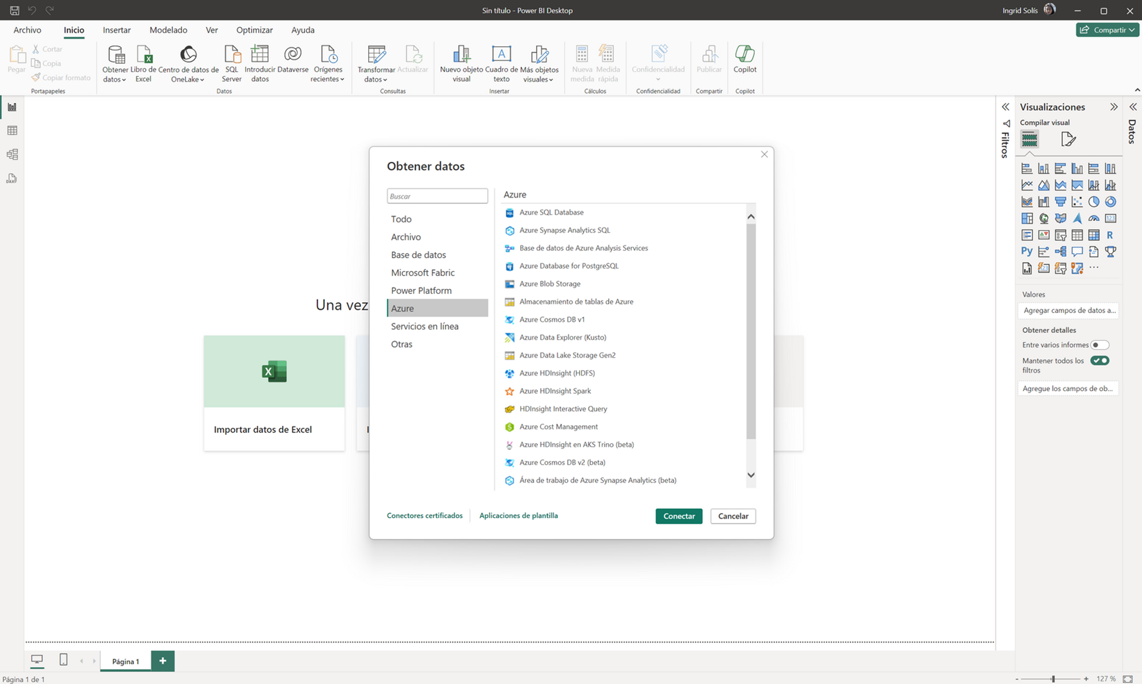
Obtener datos (Get Data)
Obtener datos -> Azure :
Conexiones a azure de microsoft.
Notes:
En el bloque de texto de esta diapositiva, puedes poner el texto con viñetas para anotar ideas, conceptos, cosas importantes etc. También puedes resaltar partes importantes del texto y poniéndolas en el color que se muestra en el ejemplo.

Slide 54
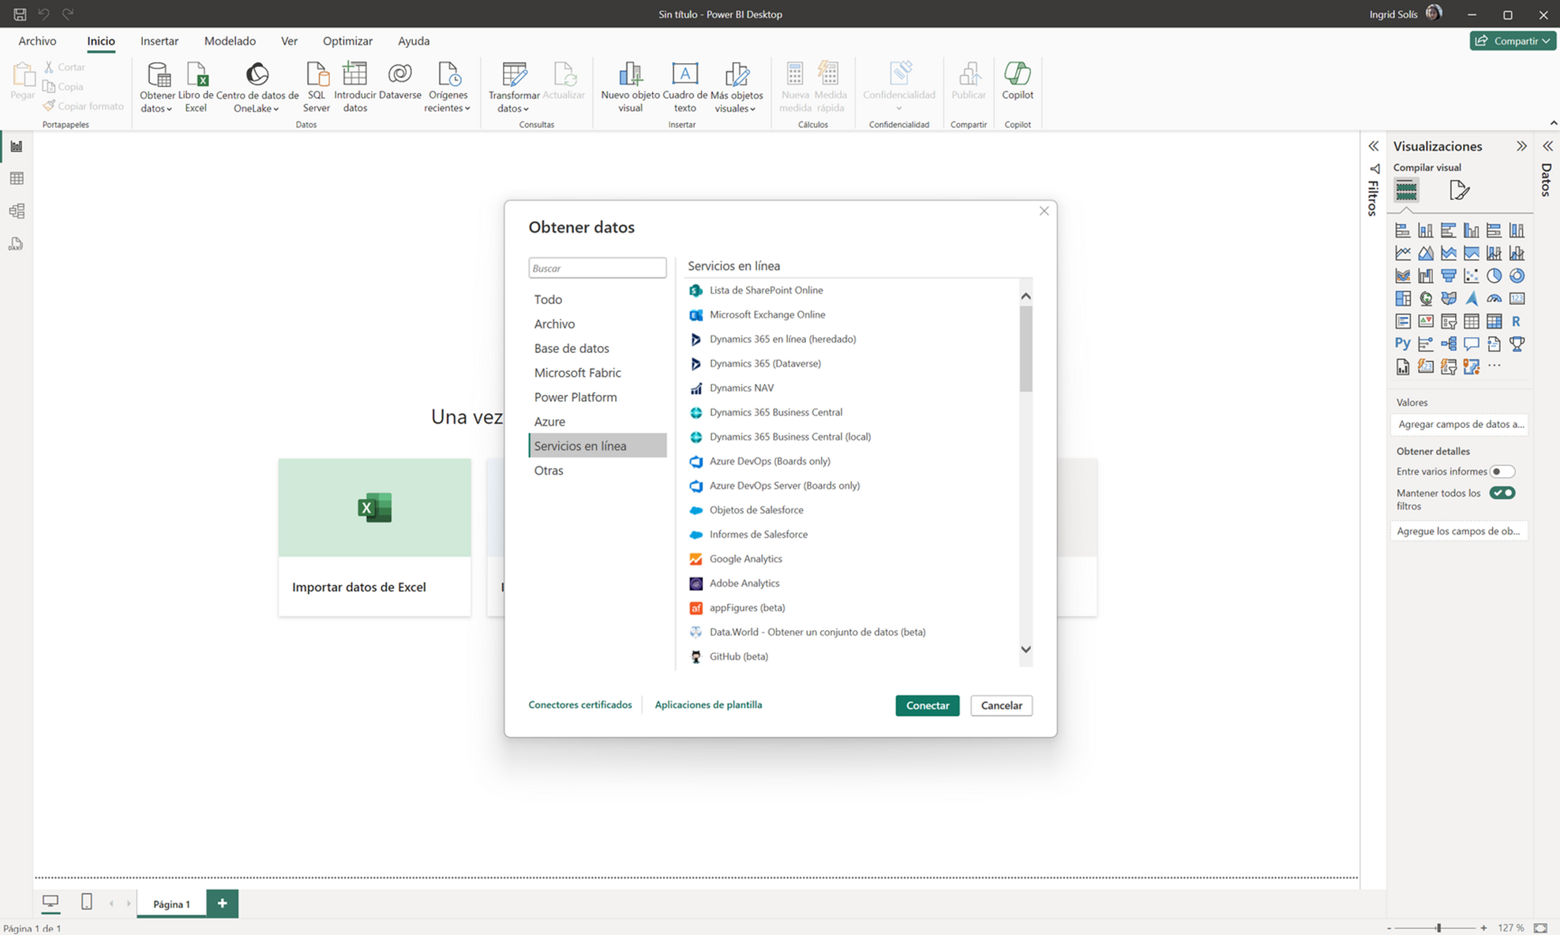
Obtener datos (Get Data)
Obtener datos -> Servicios en línea:
Notes:
En el bloque de texto de esta diapositiva, puedes poner el texto con viñetas para anotar ideas, conceptos, cosas importantes etc. También puedes resaltar partes importantes del texto y poniéndolas en el color que se muestra en el ejemplo.

Slide 55
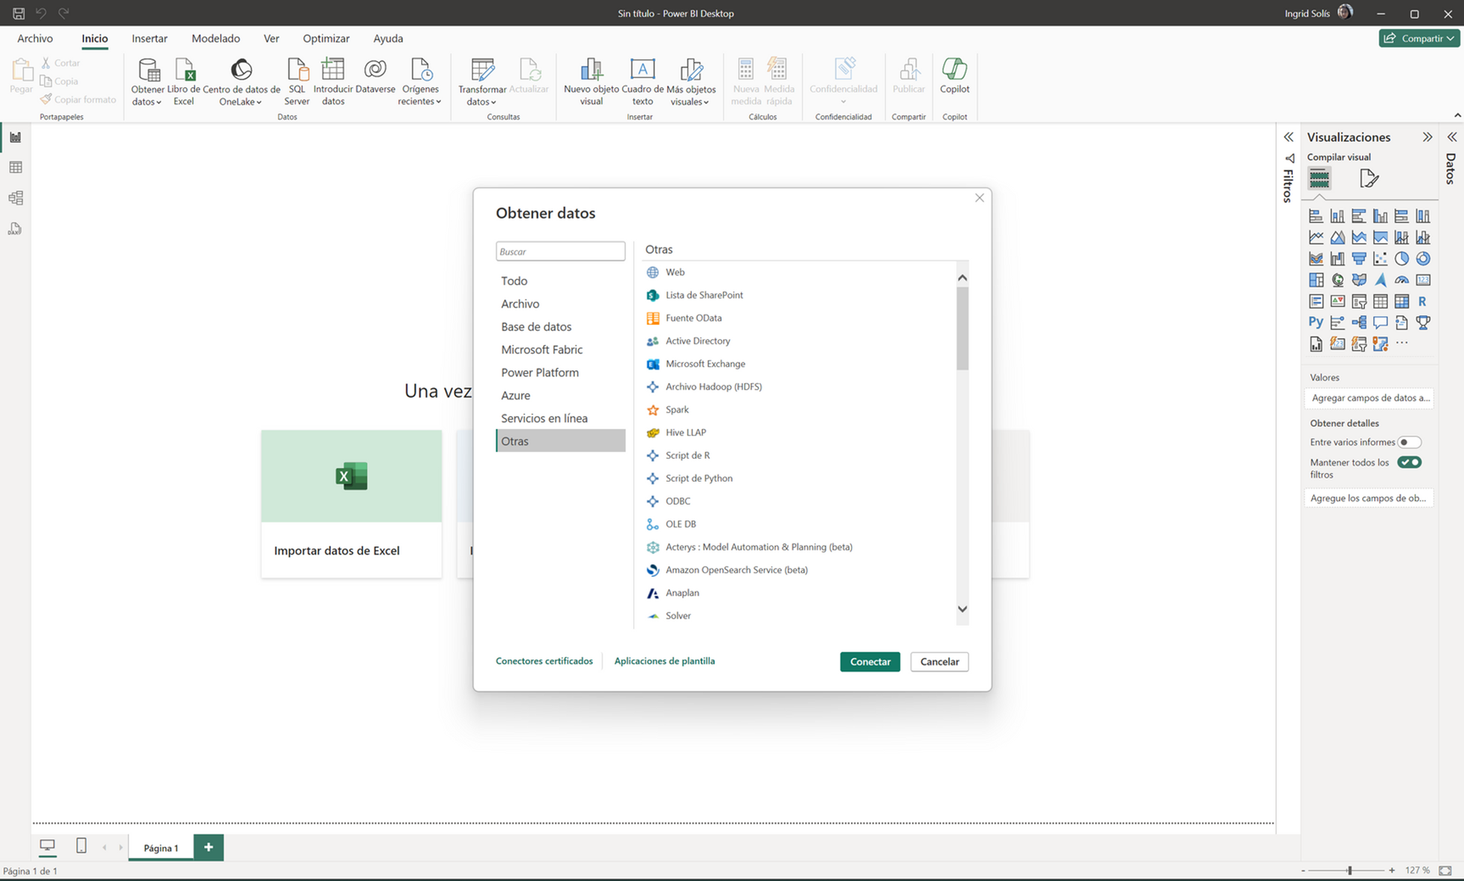
Obtener datos (Get Data)
Obtener datos -> Otros :
Notes:
En el bloque de texto de esta diapositiva, puedes poner el texto con viñetas para anotar ideas, conceptos, cosas importantes etc. También puedes resaltar partes importantes del texto y poniéndolas en el color que se muestra en el ejemplo.

Slide 56
Actividad práctica

Slide 57
🧩 Caso práctico: "Decisiones con datos en una cadena de cafeterías"
📝 Escenario del caso
La cadena ficticia Café Express tiene sucursales en distintas comunas de Santiago. Durante los últimos 6 meses, han notado que:
Algunas sucursales venden mucho más que otras.
El inventario de productos no se ajusta al consumo real (hay mermas o faltantes).
Algunos turnos de trabajo tienen baja productividad.
La gerencia quiere implementar un sistema de Inteligencia de Negocios para mejorar la toma de decisiones en:
Reposición de productos.
Gestión de personal.
Análisis de ventas por ubicación, horario y clima.
Disponen de:
Excel con ventas diarias por sucursal.
Archivos de inventario y turnos.
Datos meteorológicos descargados desde un portal web.
Notes:
En esta diapositiva puedes colocar imágenes, crear tus tablas, gráficos etc.

Slide 58
🧩 Caso práctico: "Decisiones con datos en una cadena de cafeterías"
Actividad en grupo:
Dividir a los participantes en grupos pequeños y entregar estas preguntas:
¿Qué tipos de datos tiene Café Express? ¿Son estructurados o no estructurados?
¿Qué decisiones quiere tomar la empresa?
¿Qué indicadores o visualizaciones podrían ayudar a tomar esas decisiones?
¿Qué elementos del proceso de BI puedes identificar en este caso?
Notes:
Reflexión guiada
Pedir a uno o dos grupos que compartan sus respuestas. Luego reforzar con estos conceptos:
Fuentes de datos (ventas, inventario, clima)
Transformación (limpieza, combinación)
Modelado (relaciones entre tablas)
Visualización (KPIs por sucursal, gráficos de líneas de ventas, etc.)
Toma de decisiones (logística, personal, marketing)

Slide 59


